Slide 1
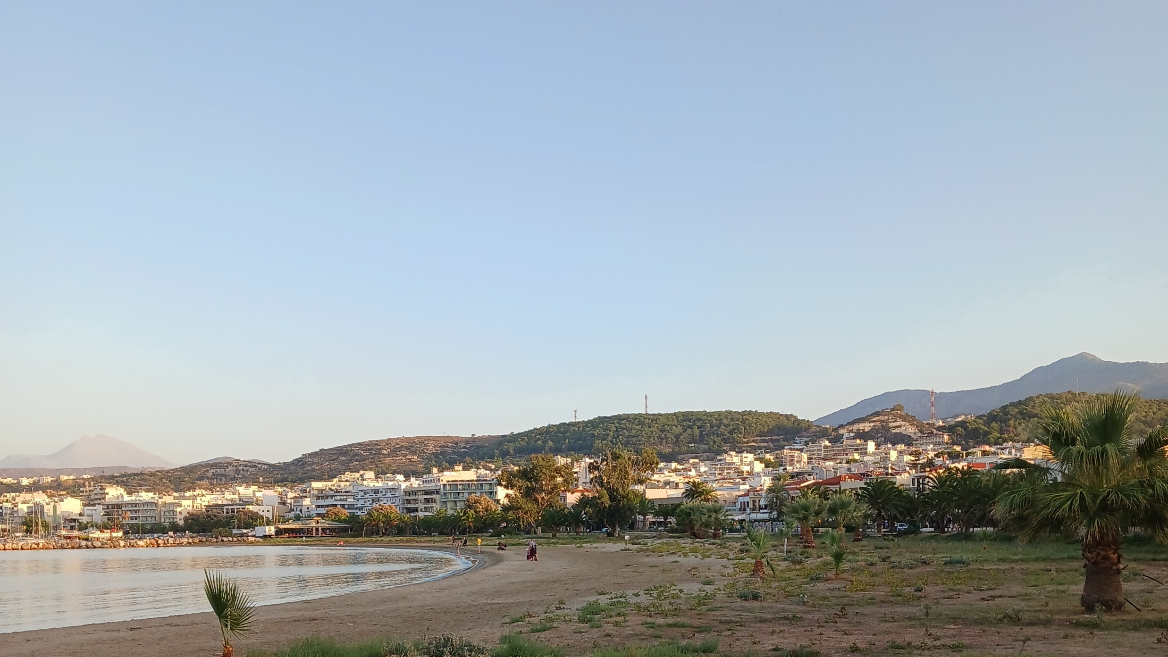
Oma nimi: Tiia-Mari Ojala
Opiskeltava ala: Liiketoiminnan perustutkinto
Kv-vaihdon ajankohta: 1.10.-14.10.2023
Kaupunki ja maa: Rethymno, Kreikka
Työpaikan nimi: European Center in Training for Employment
Työpaikan osoite: Papanastasiou 3, Rethymno 74100
Matkaraportti

Slide 2
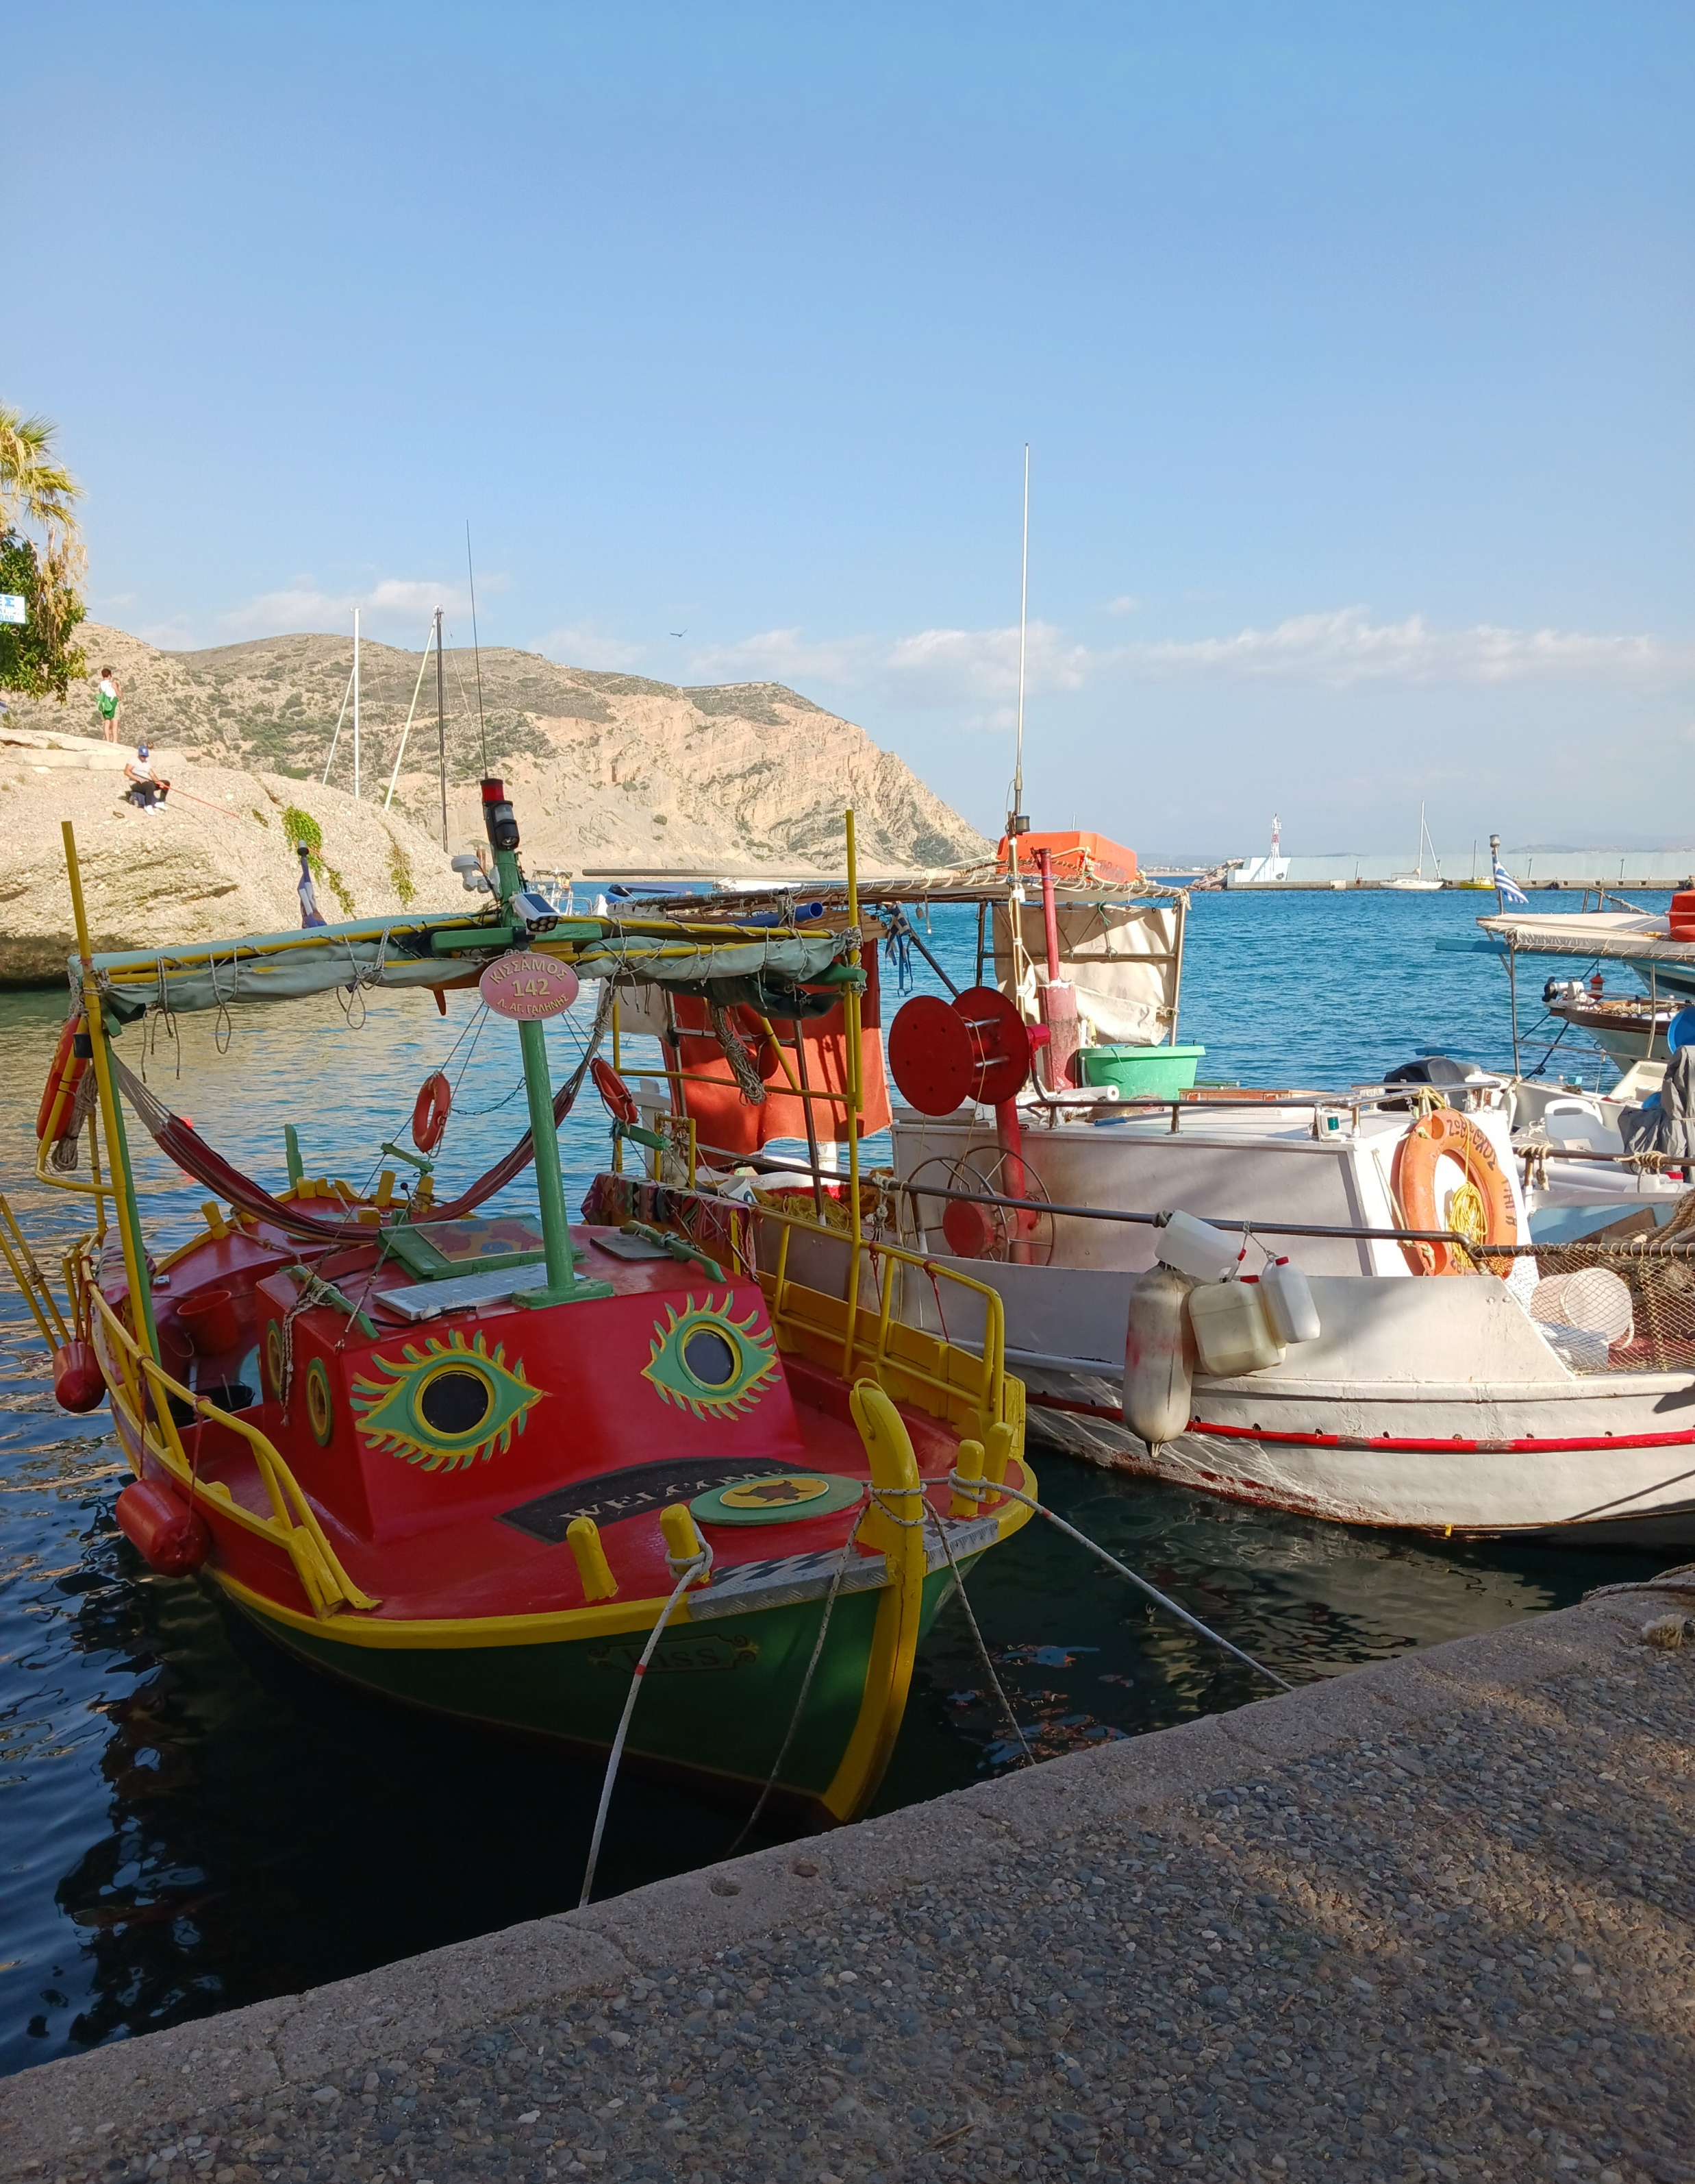
Jaksolle hakeutuminen
Innostuin vaihtoon lähdön ajatuksesta, kun Kylmälän Suvi kävi koululla pitämässä tiedotustilaisuuden mahdollisuudesta lähteä toiseen maahan harjoittelujaksolle. Hän puhui niin innostavasti, että tiesin ettei tilaisuutta kannata jättää käyttämättä.
Kolmen lapsen äitinä en voinut kuvitellakaan olevani montaa kuukautta reissussa, mutta halusin kuitenkin edes lyhyeksi aikaa keräämään uusia kokemuksia. Päätin siis lähteä lyhyimmäksi mahdolliseksi ajaksi ja ilokseni kotona oltiin hyvin kannustavia. Olin Kreetalla kaksi viikkoa.
Keudan antama valmennuspäivä oli mielestäni hyvin kompakti tietopaketti kaikesta mahdollisesta huomioon otettavasta asiasta vaihtoon lähdettäessä. Siinä käytiin hyvin läpi mihin kaikkeen kannattaa varautua ja mitä kaikkea täytyy matkalle ainakin ottaa mukaan. Oli myös puhetta yllättävistä tilanteista ja siitä miten vaikeuksia kohdatessa tulisi toimia. Koen, että juurikin tuon valmennuspäivän ansiosta olin varautunut riittävästi kansainväliseen jaksoon.

Slide 3
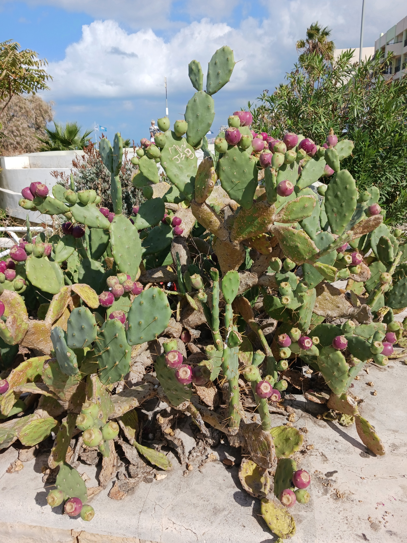
Koulu / työssäoppimisjakso
Minua jännitti paljon ensimmäisenä päivänä työpaikalle meno. Mietin onko englantini kuitenkaan riittävällä tasolla ja kuinka kommunikointi sujuisi. Huolet osoittautuivat turhiksi, sillä kommunikaatio sujui suurin piirtein haasteitta koko matkan ajan.
Työpäivät eivät olleet aina ihan samanpituisia ja huomasin nopeasti työkulttuurin olevan hiukan erilaista mihin Suomessa olen tottunut. Varmasti minuun kohdistuvat vaatimukset olivat eritasoiset kuin virallisiin työntekijöihin, mutta tuntui että siellä tauot olivat paljon pidempiä kuin mihin olin tottunut. Työpäivät myös alkoivat kahvin juonnilla ja hahmotellessa päiväni sisältöä. Jos työpäiväni oli loppusuoralla saadessani jonkun tehtävän valmiiksi, sain lähteä aiemmin pois.

Slide 4
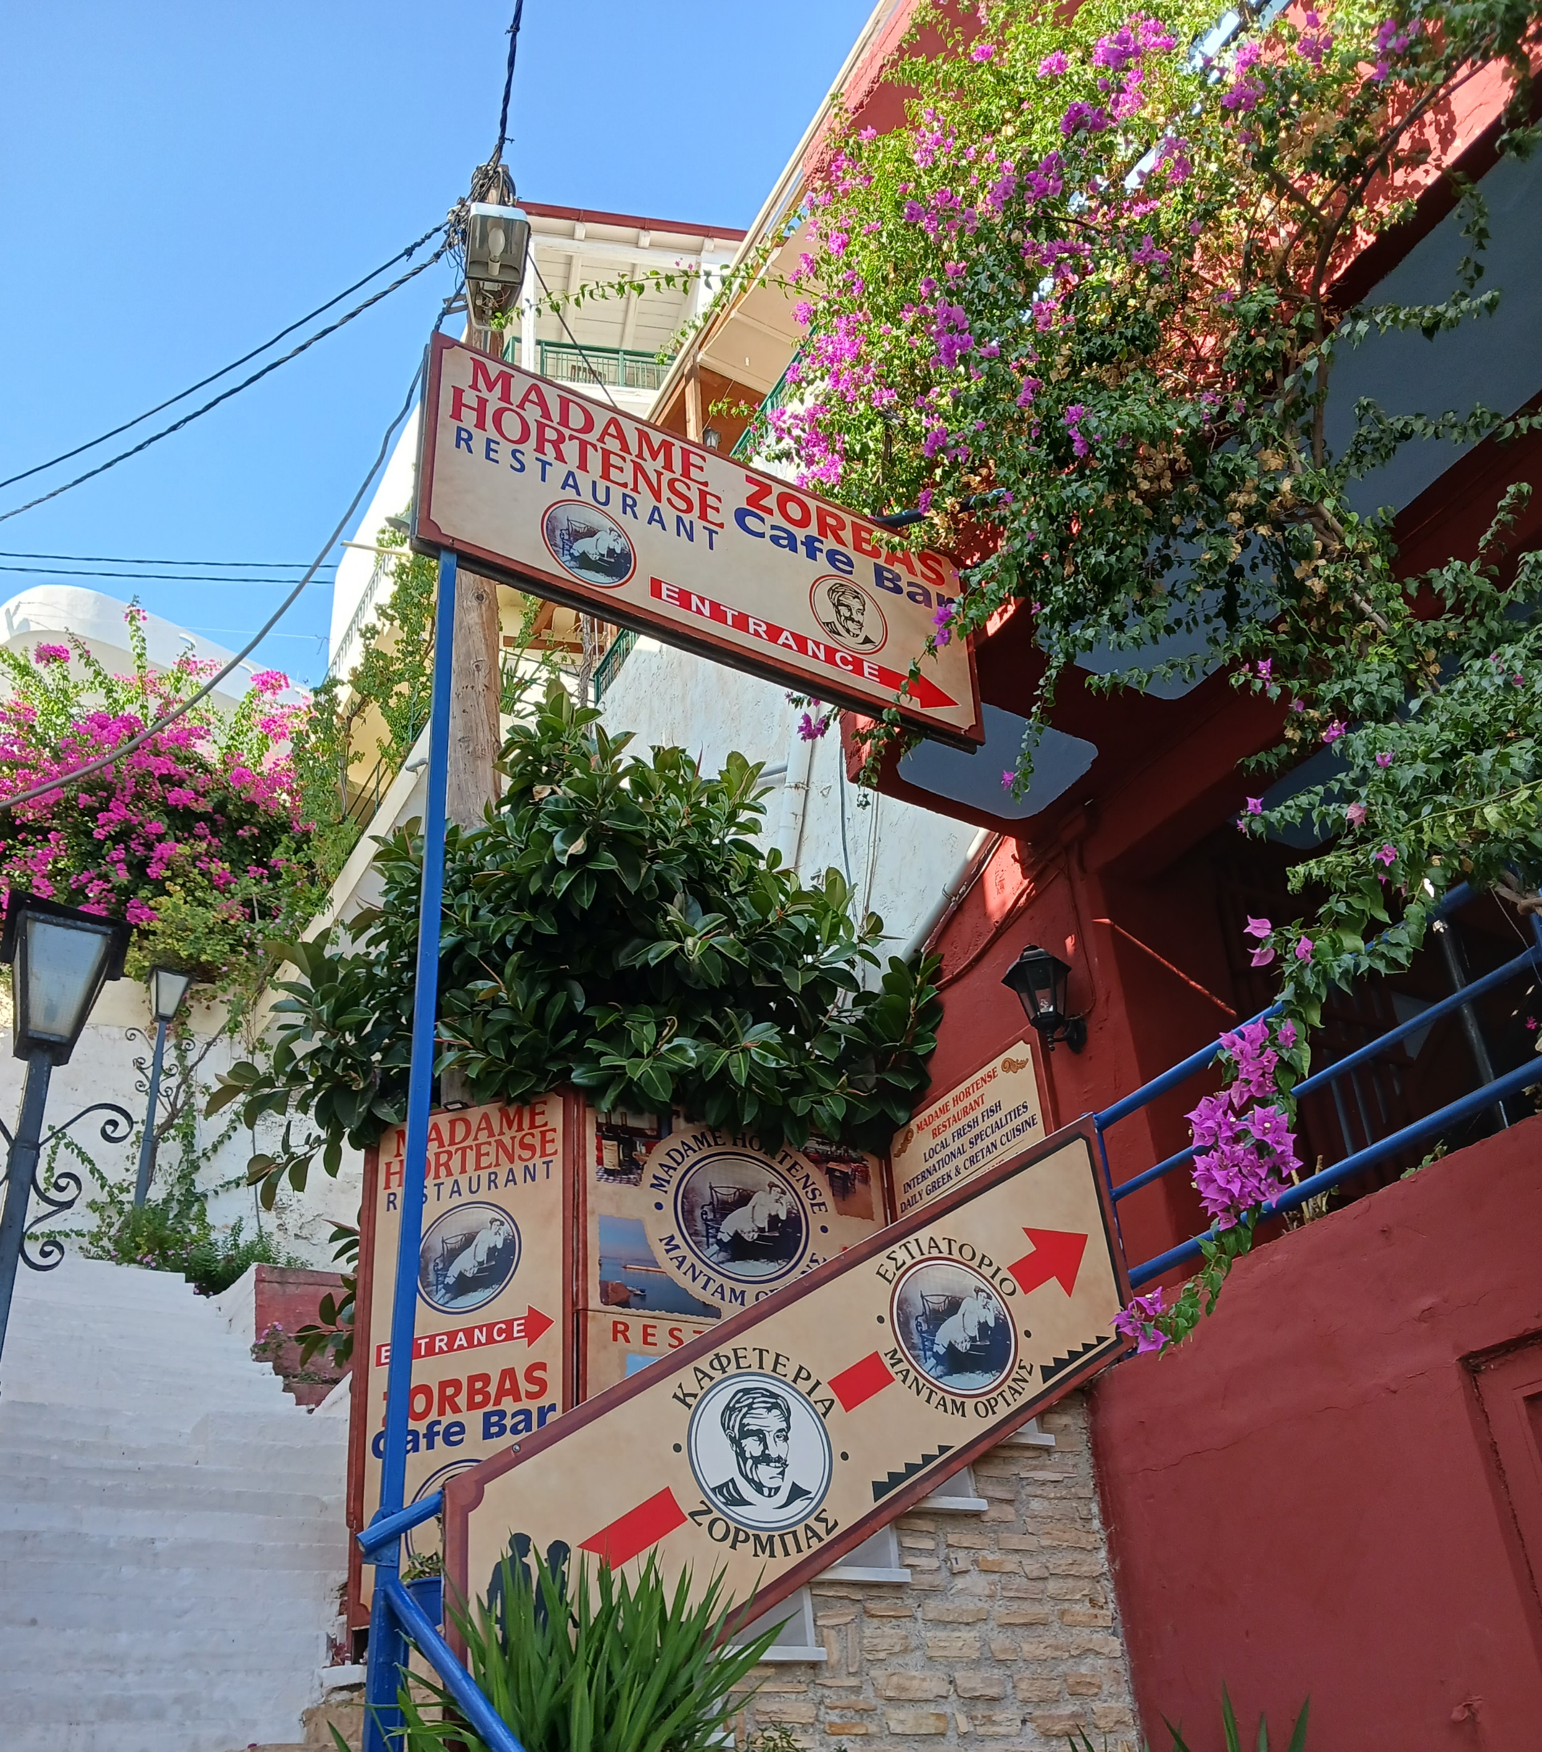
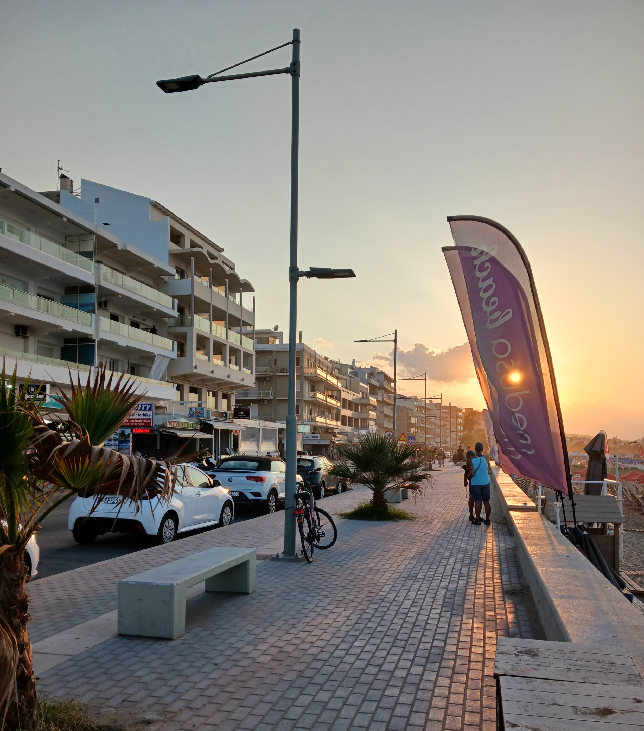
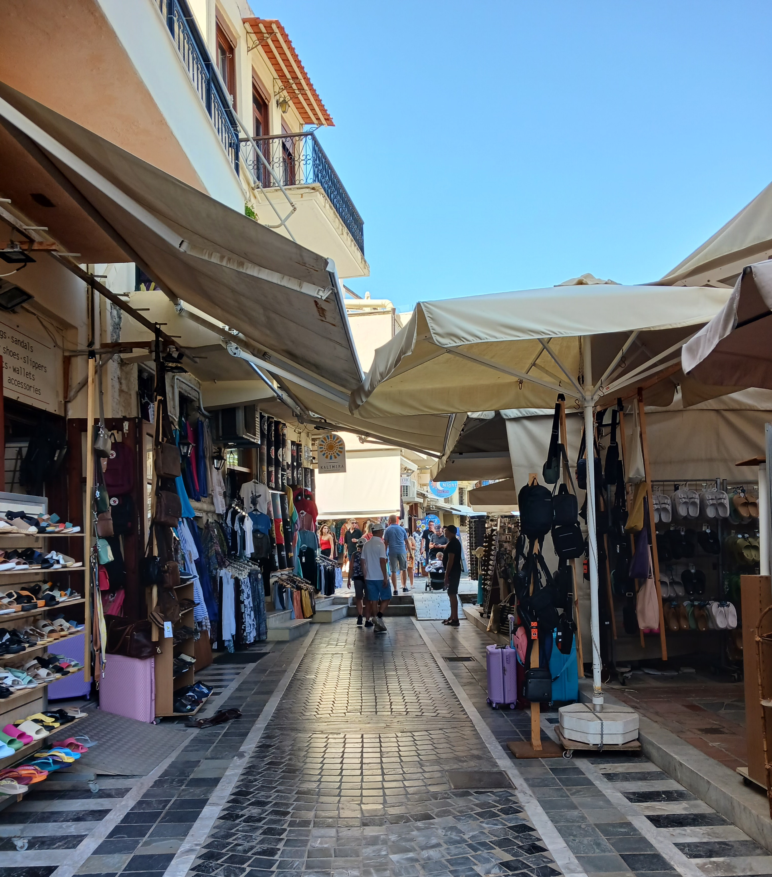
Kuvia matkalta

Slide 5
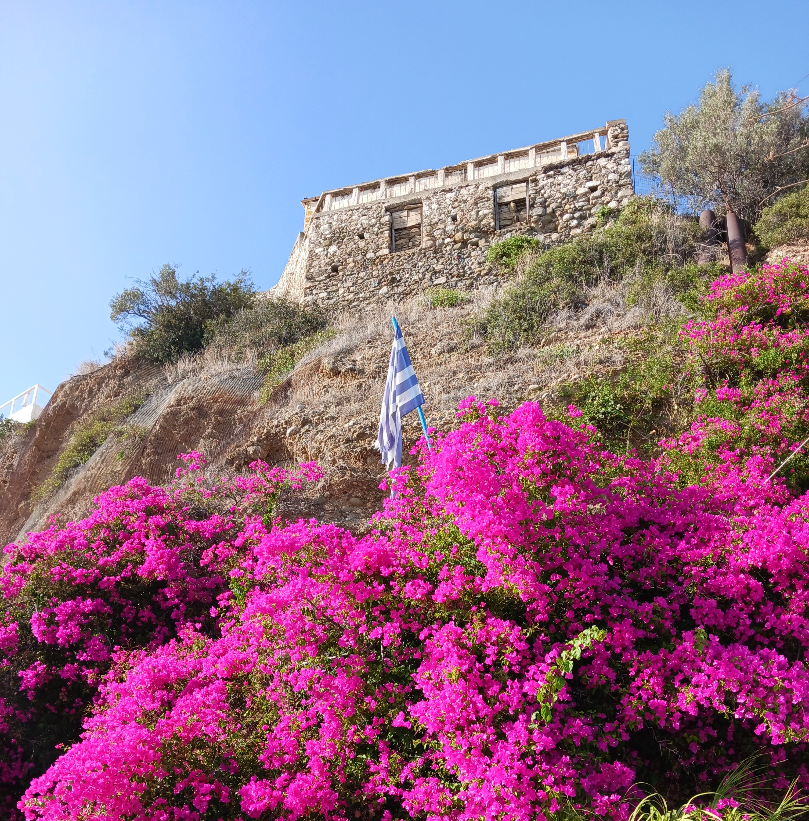
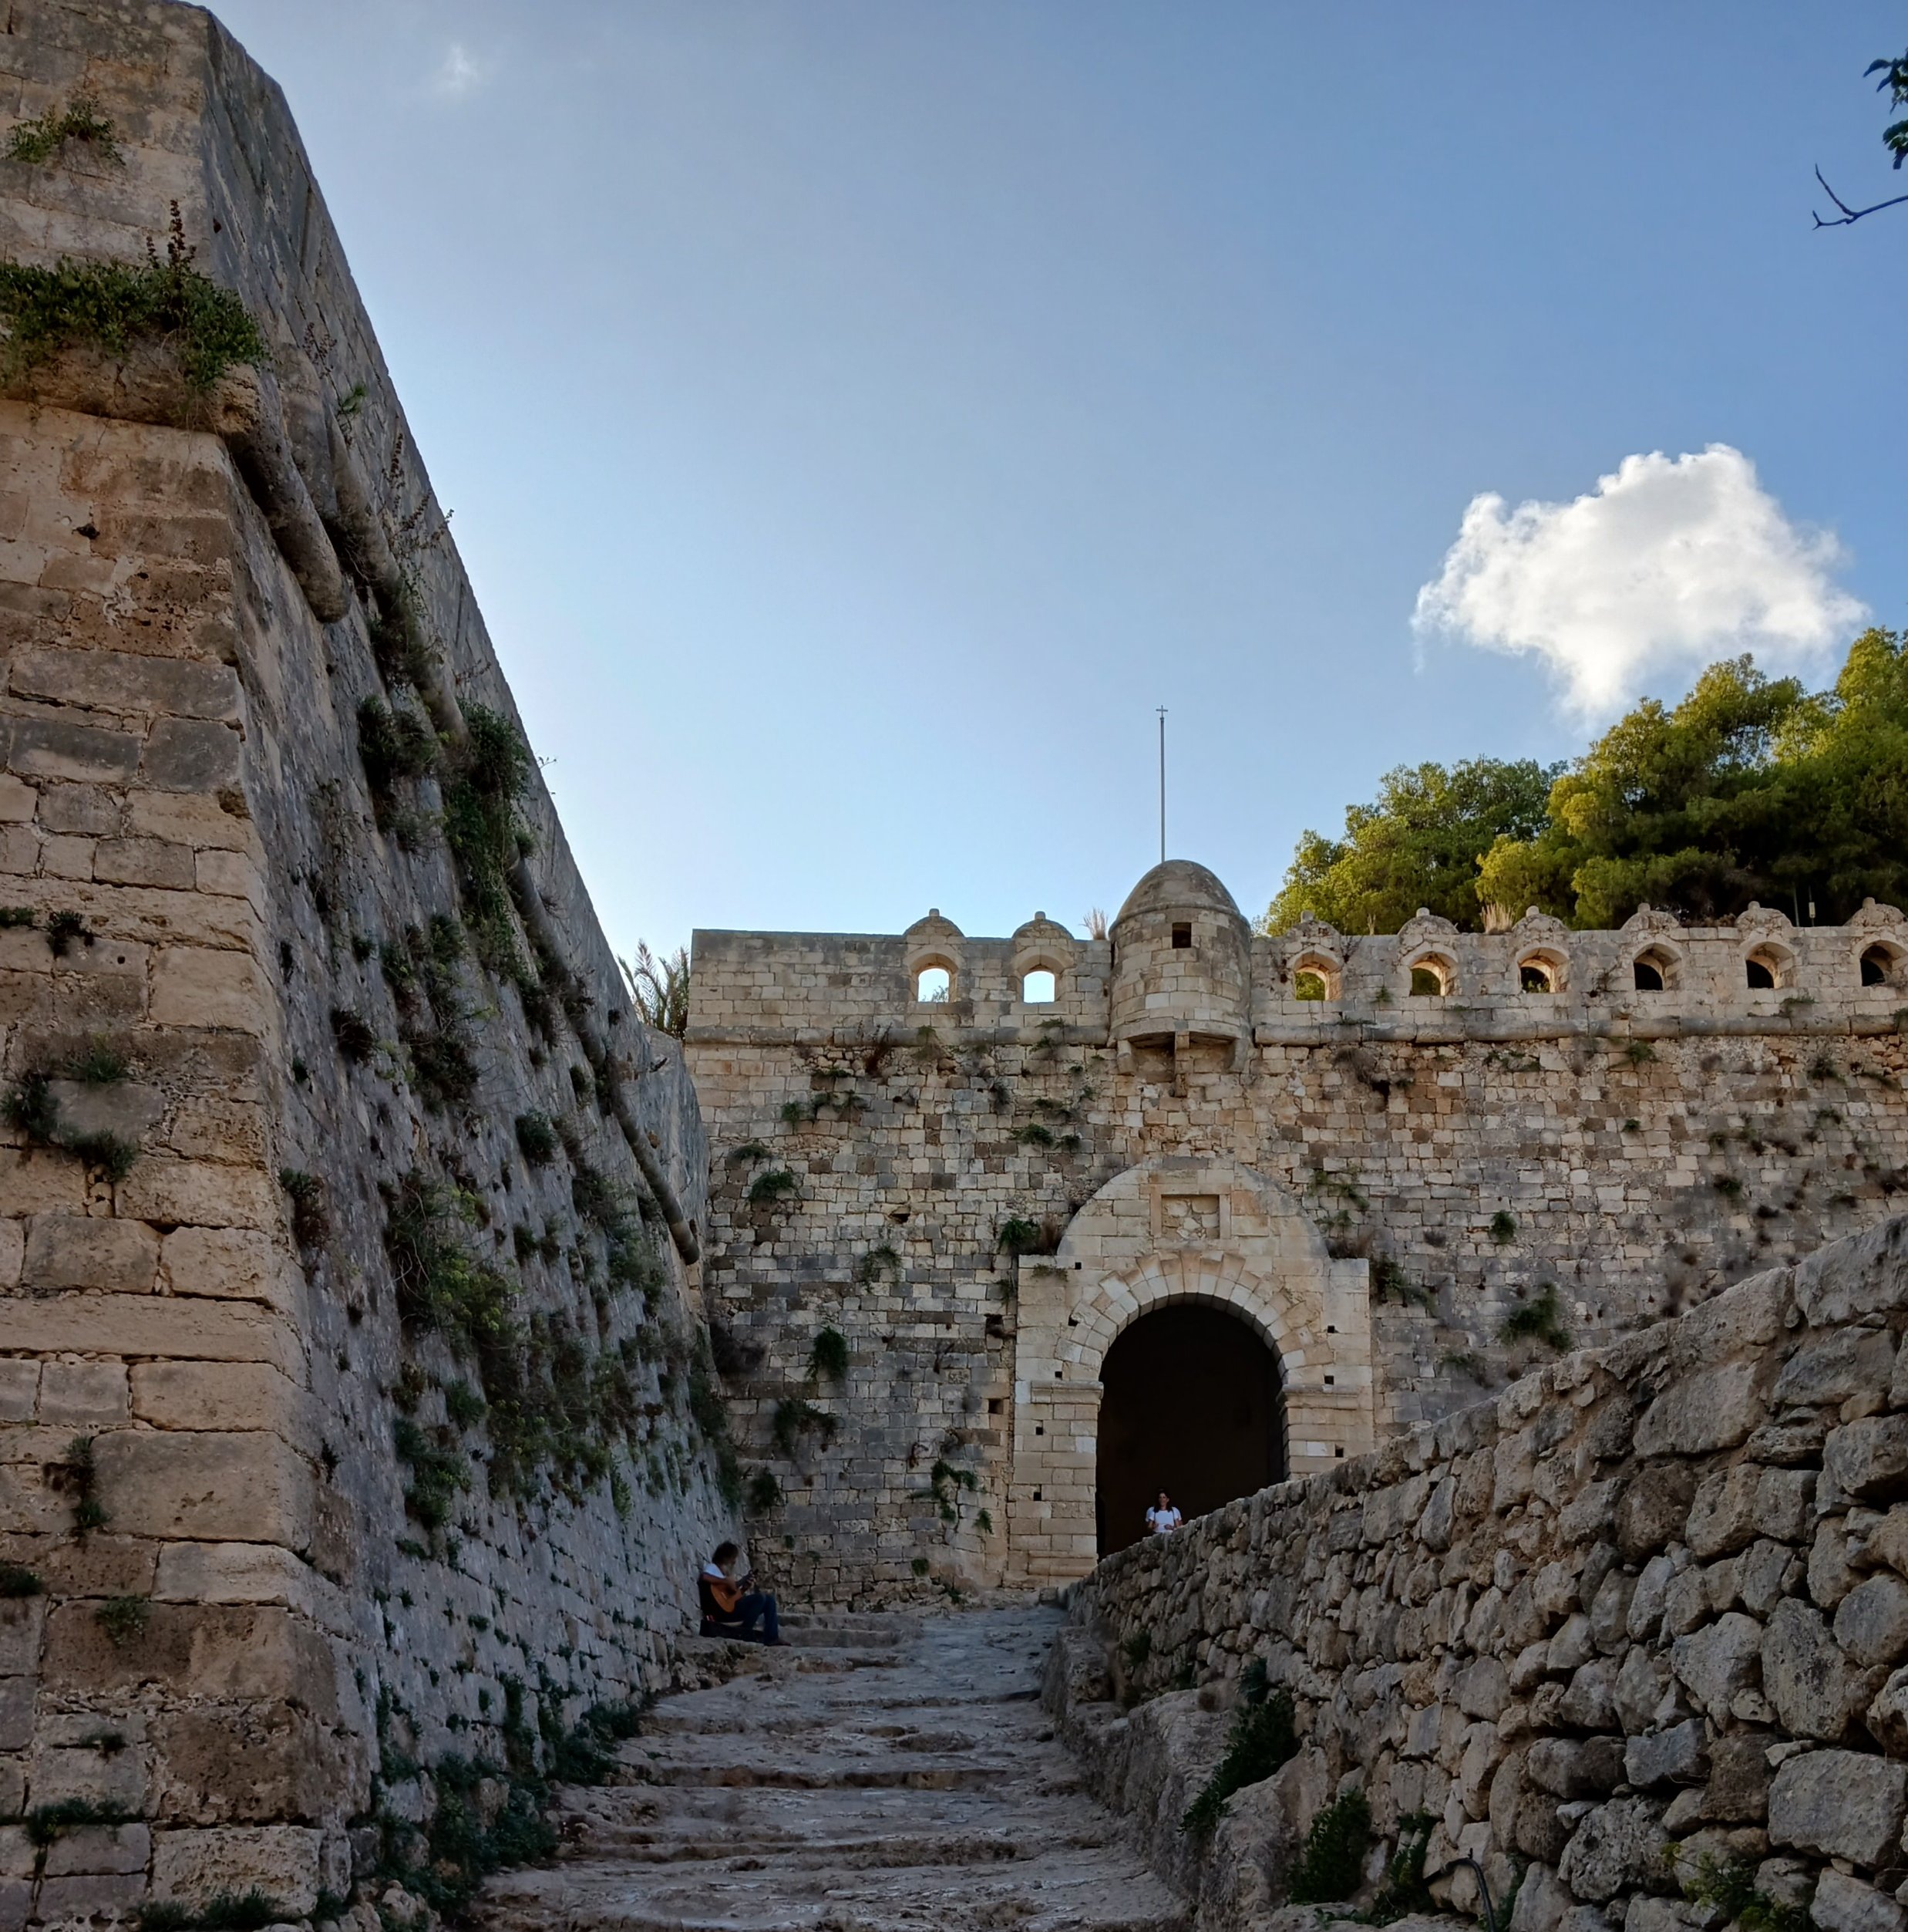

Slide 6
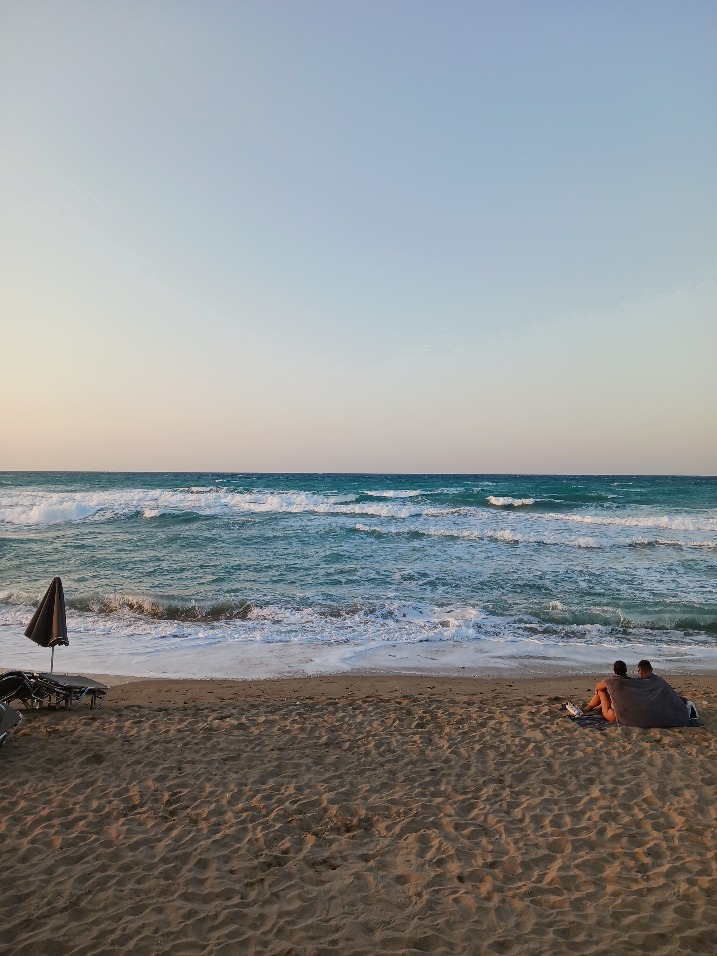
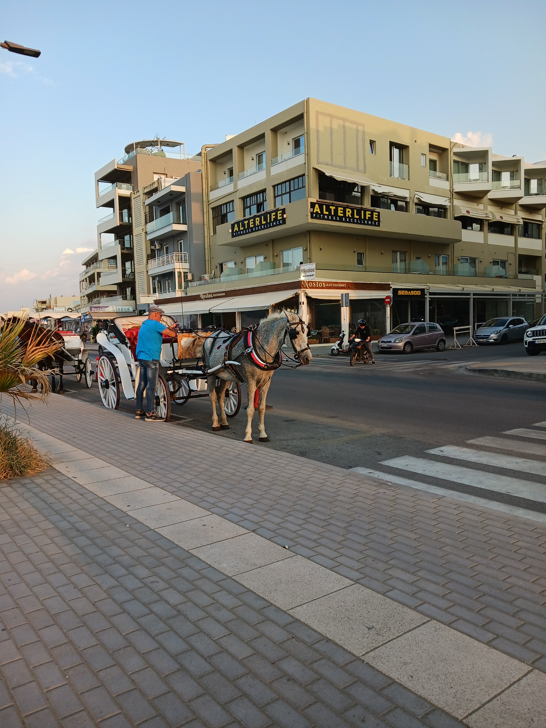
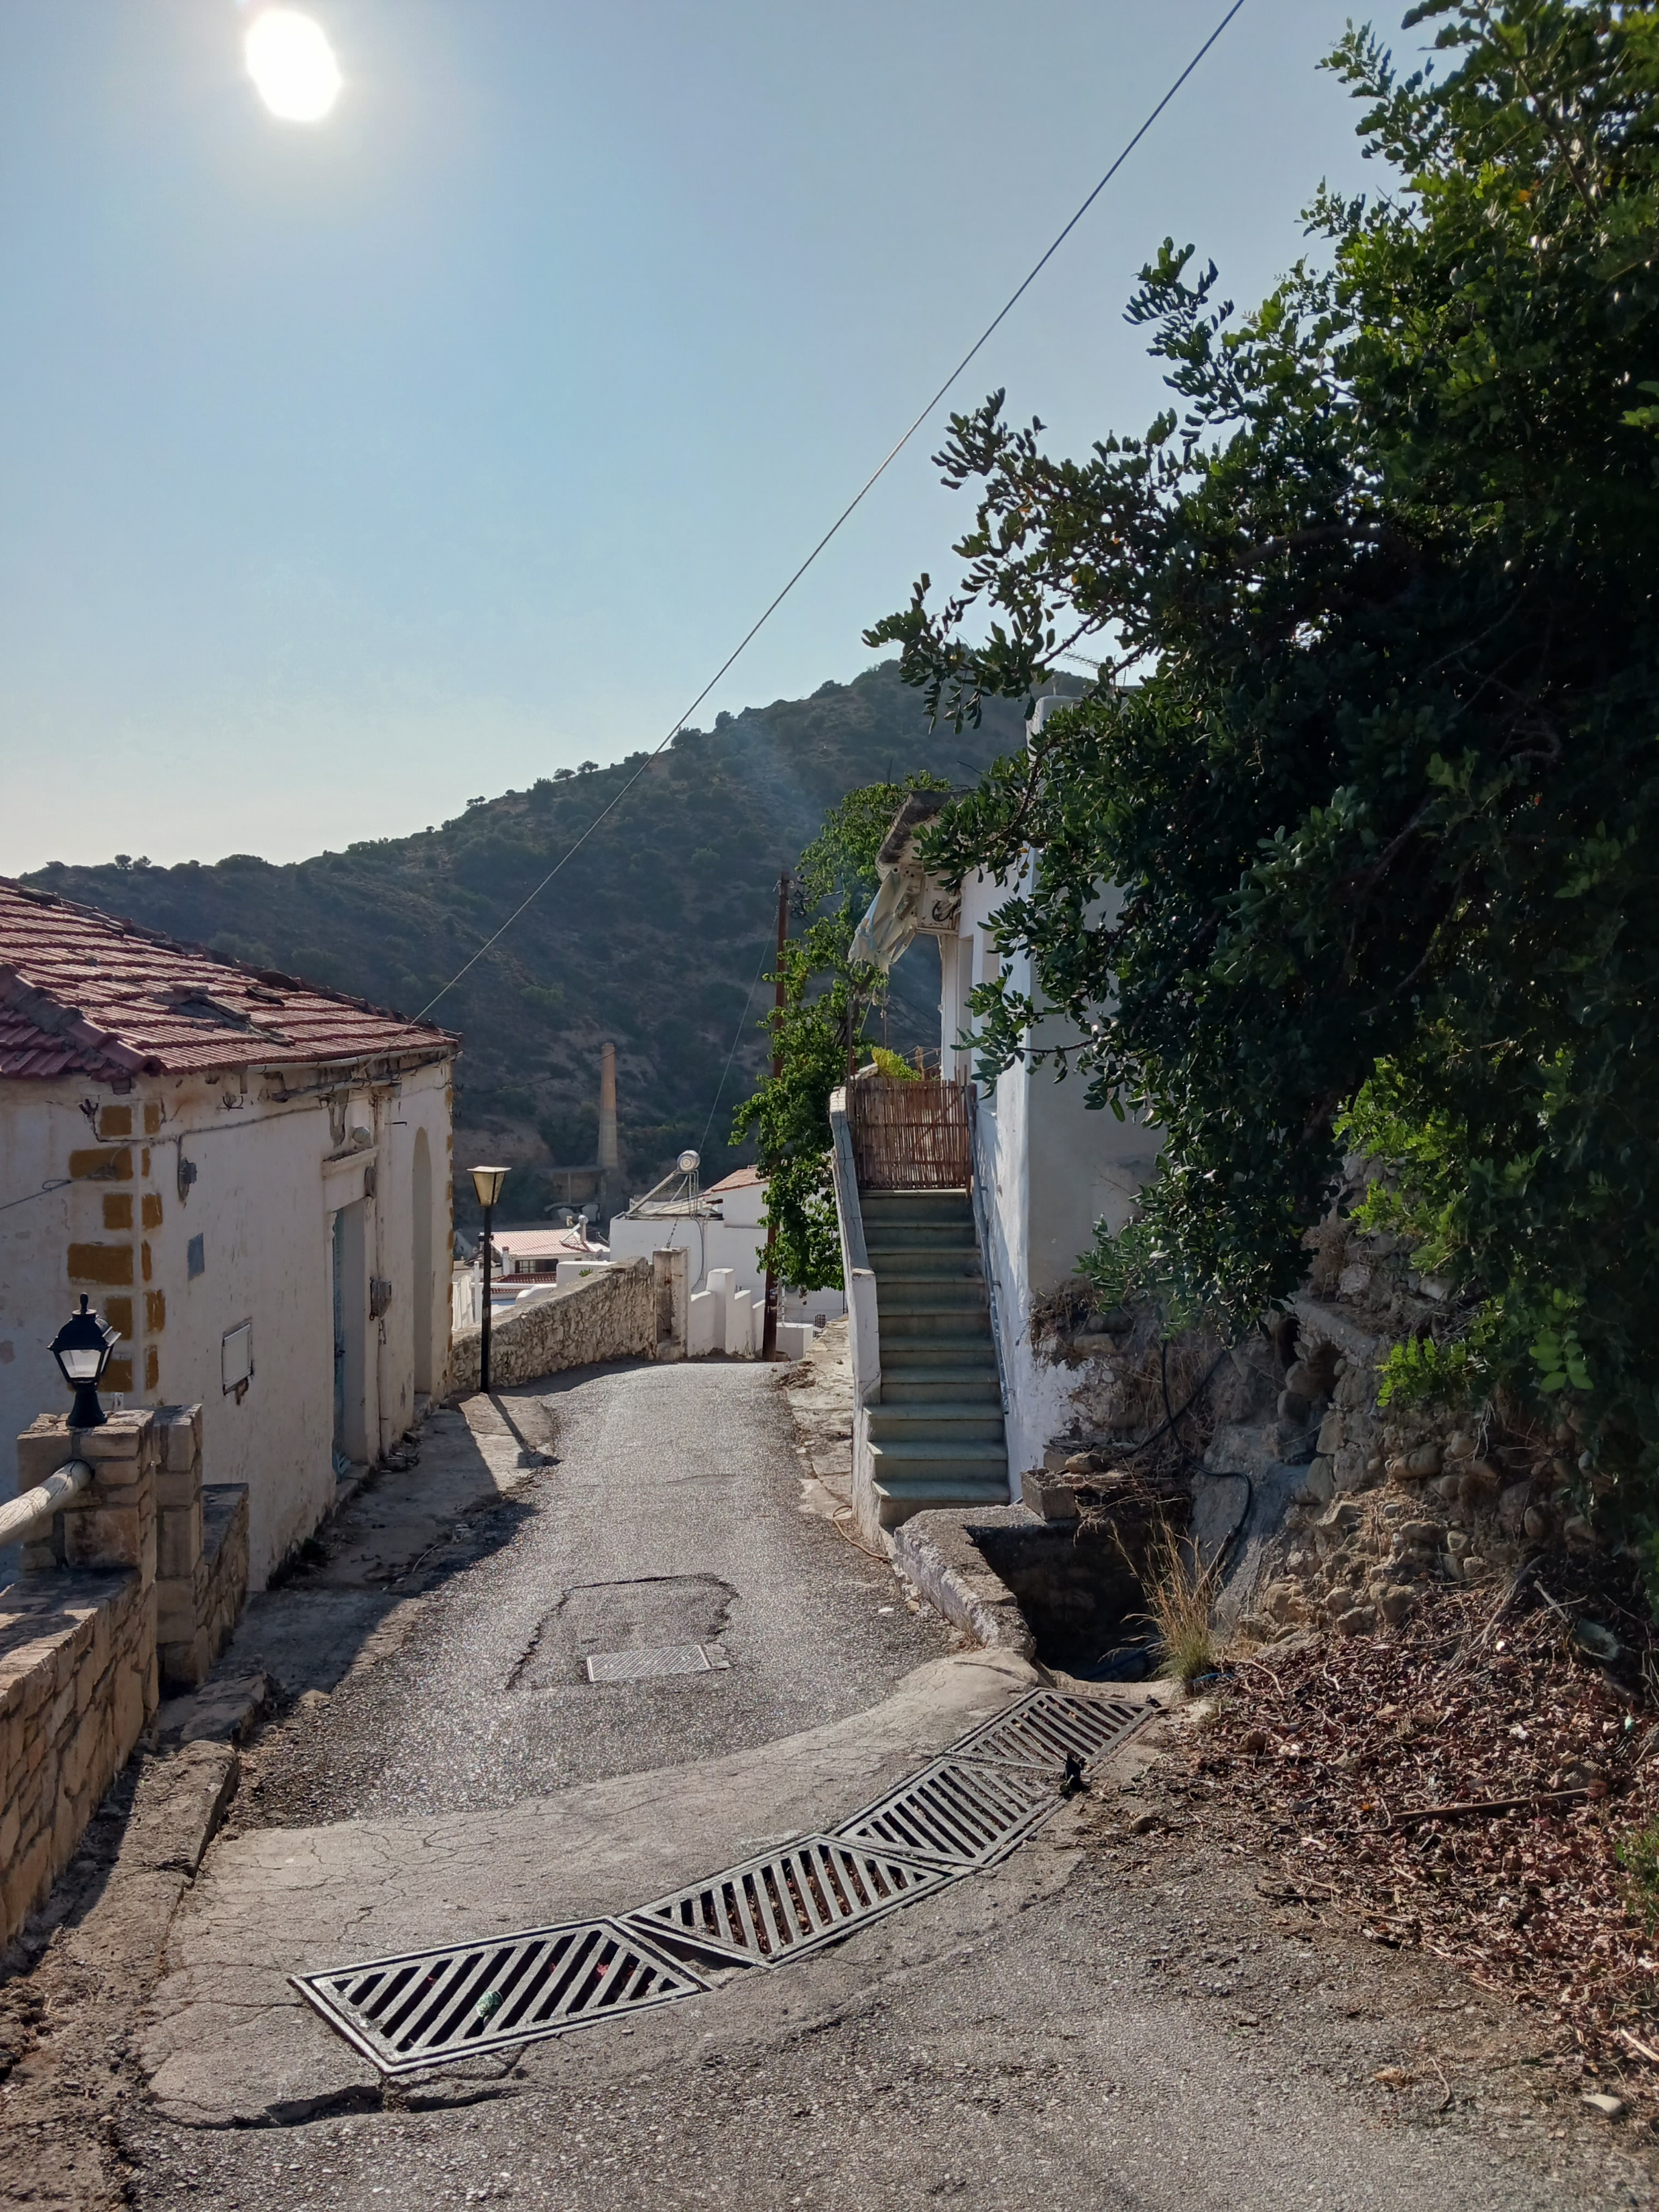

Slide 7
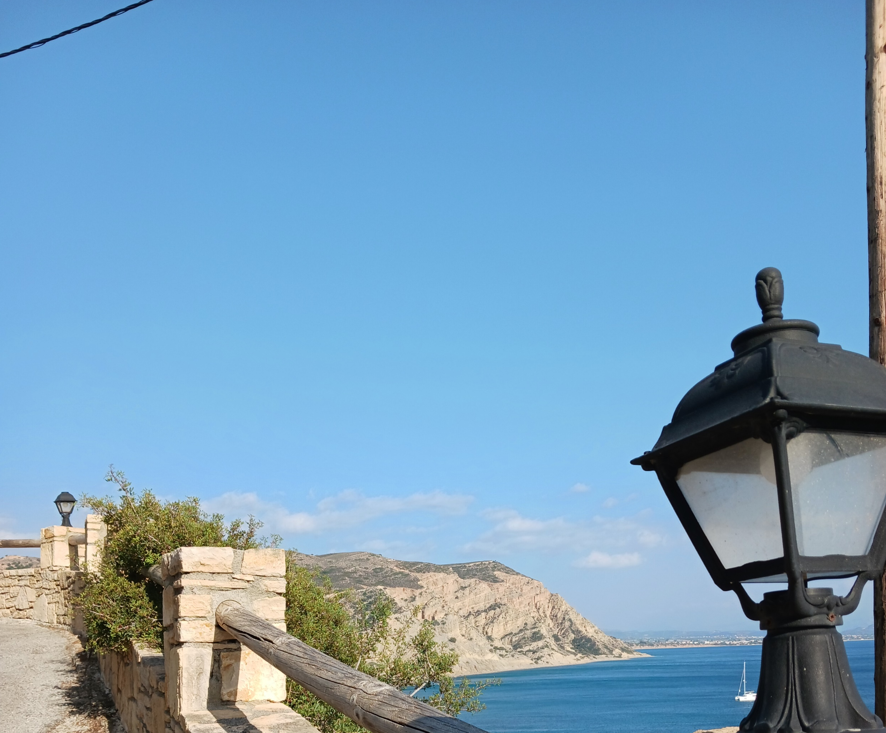
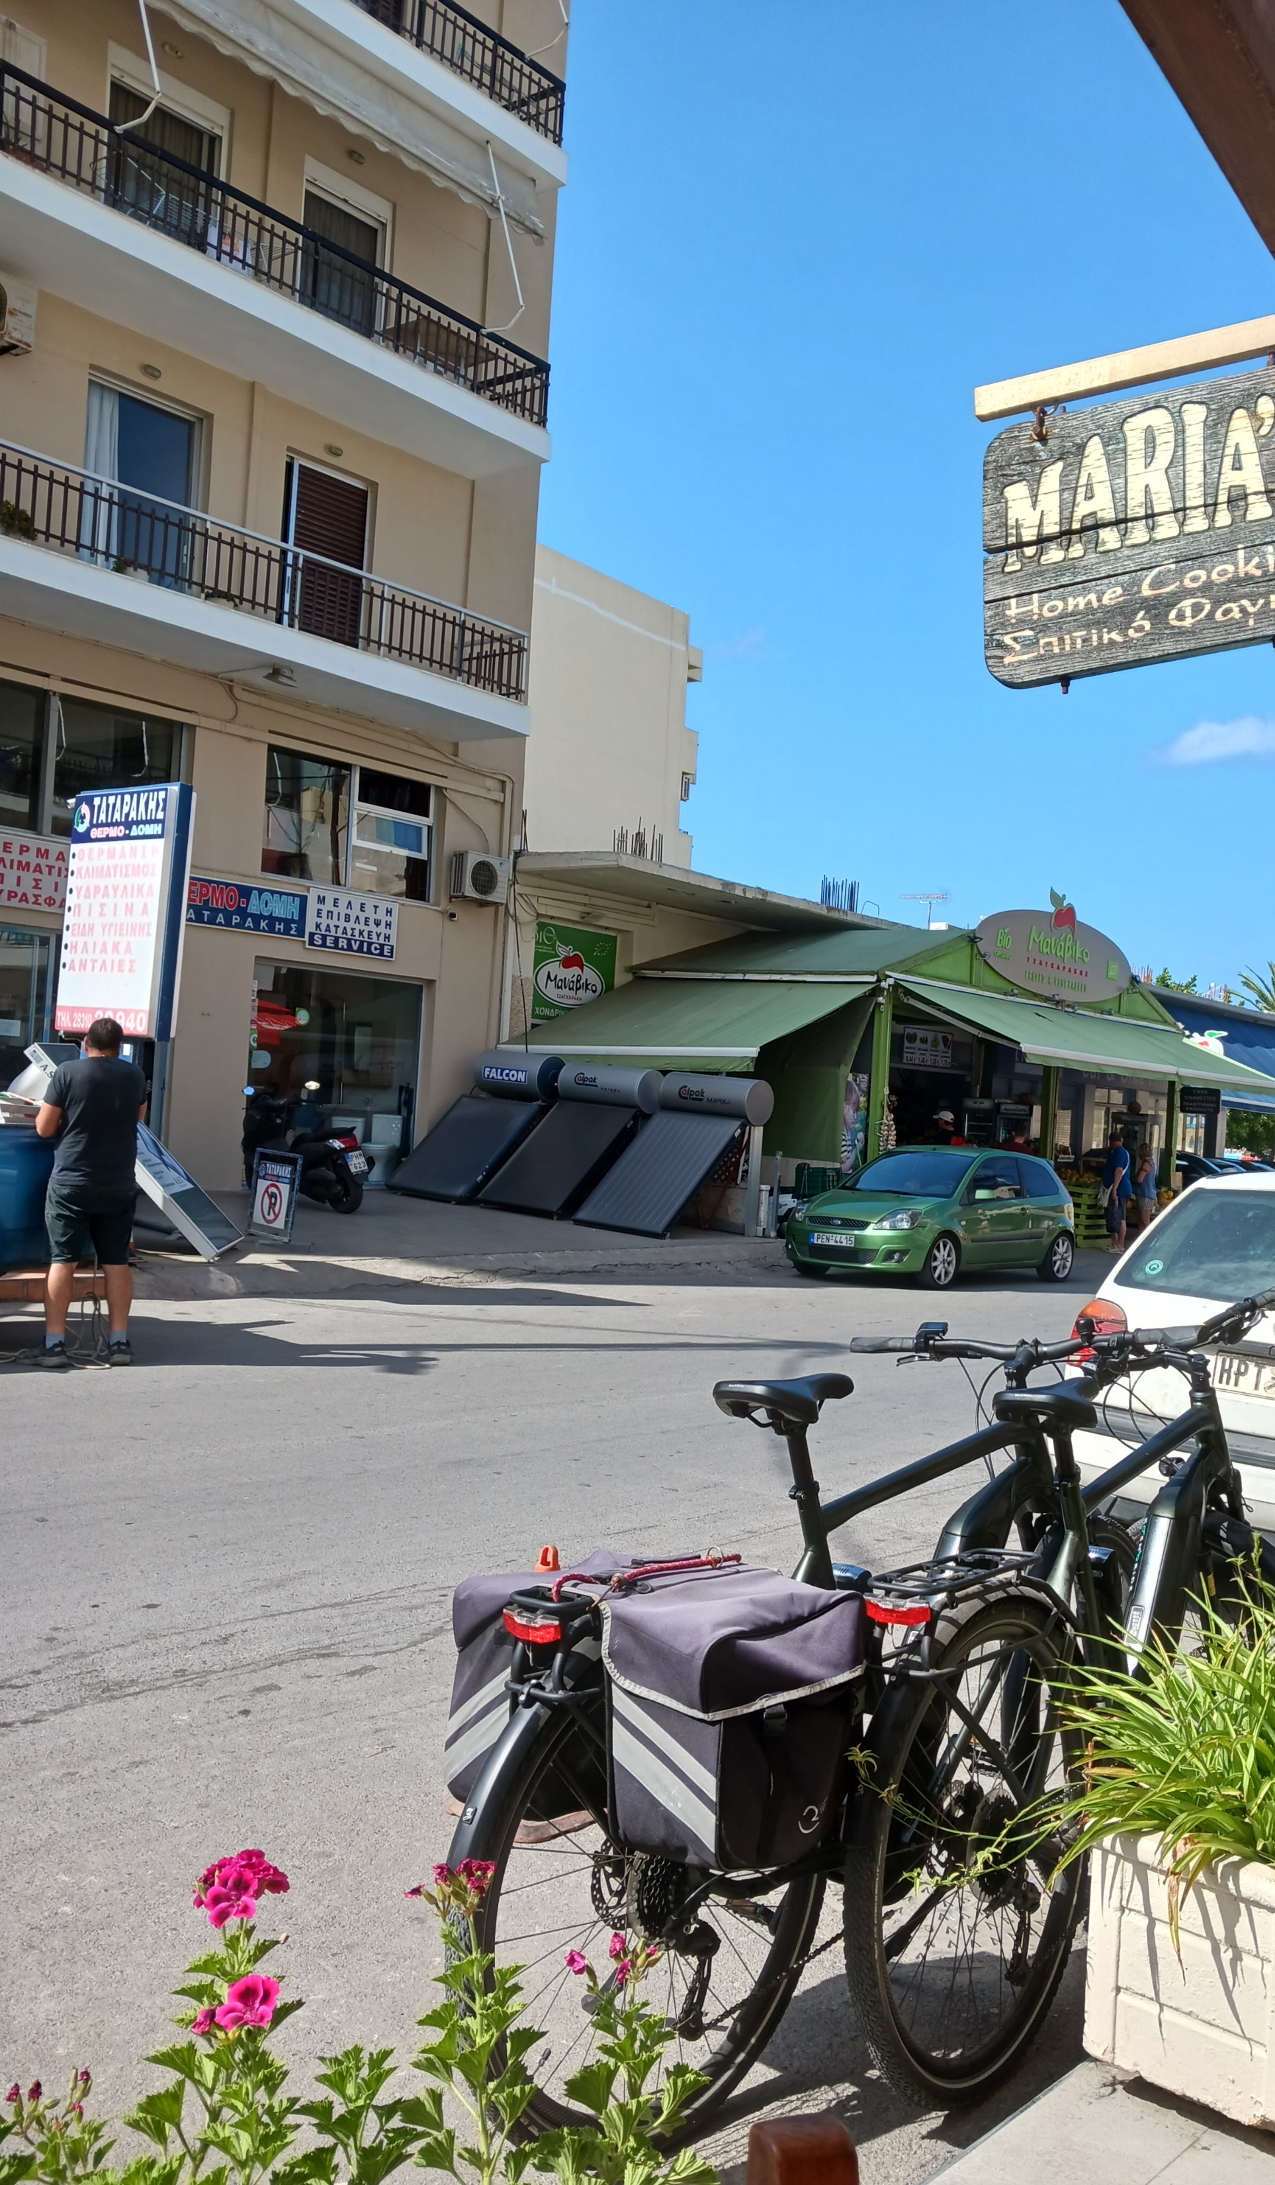
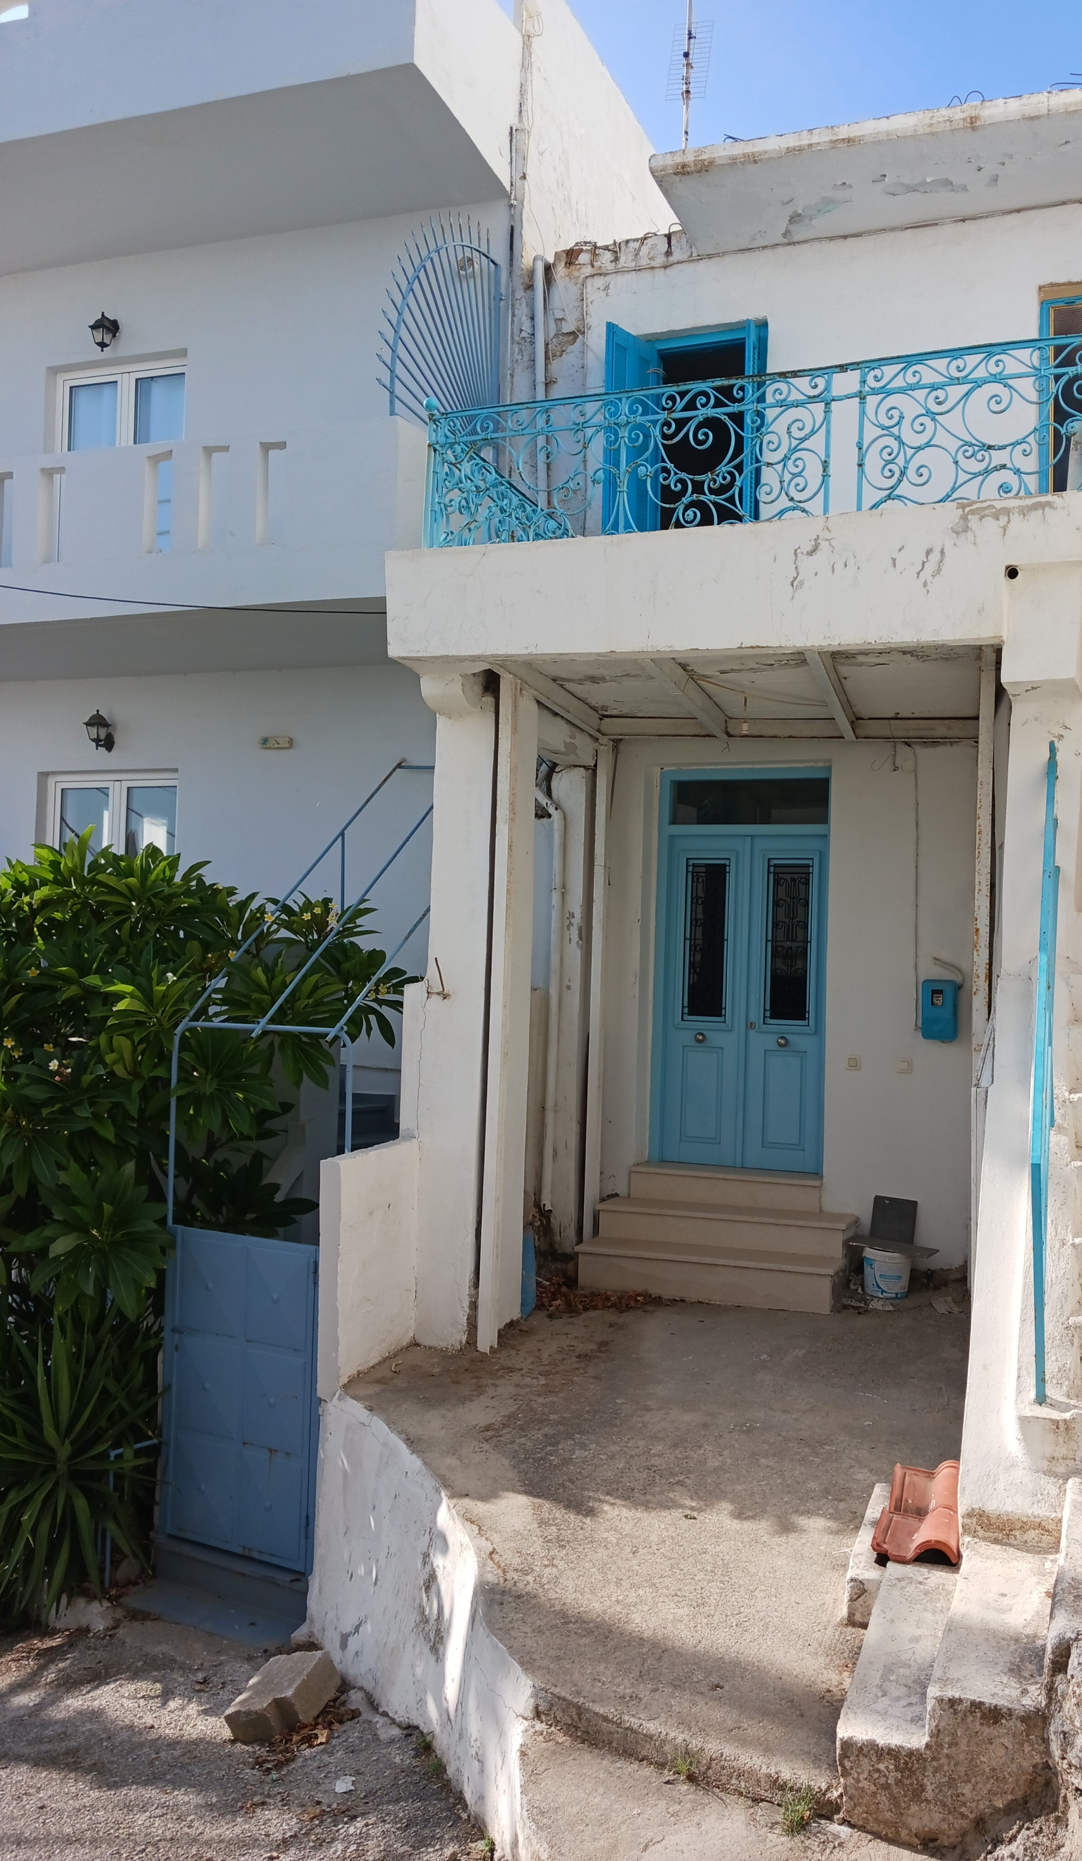
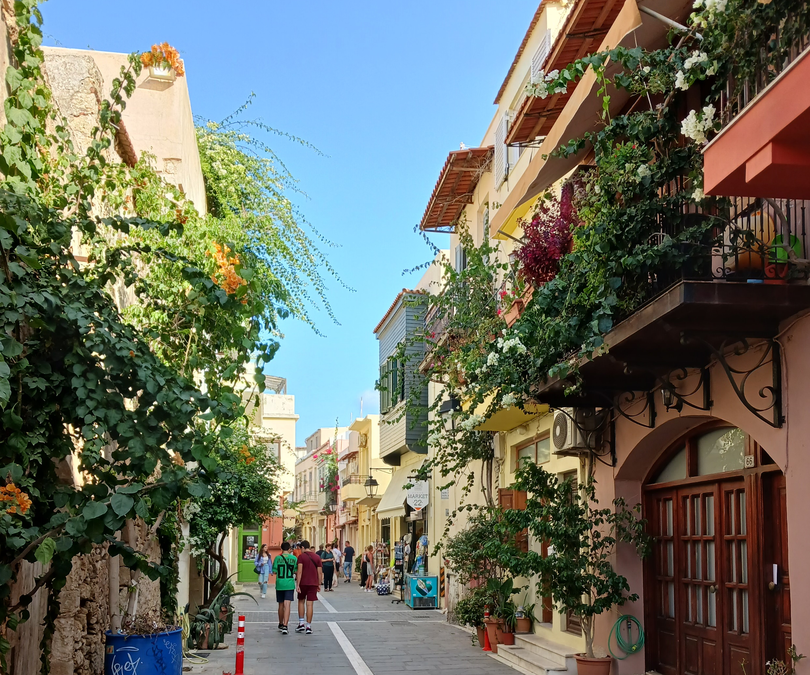

Slide 8
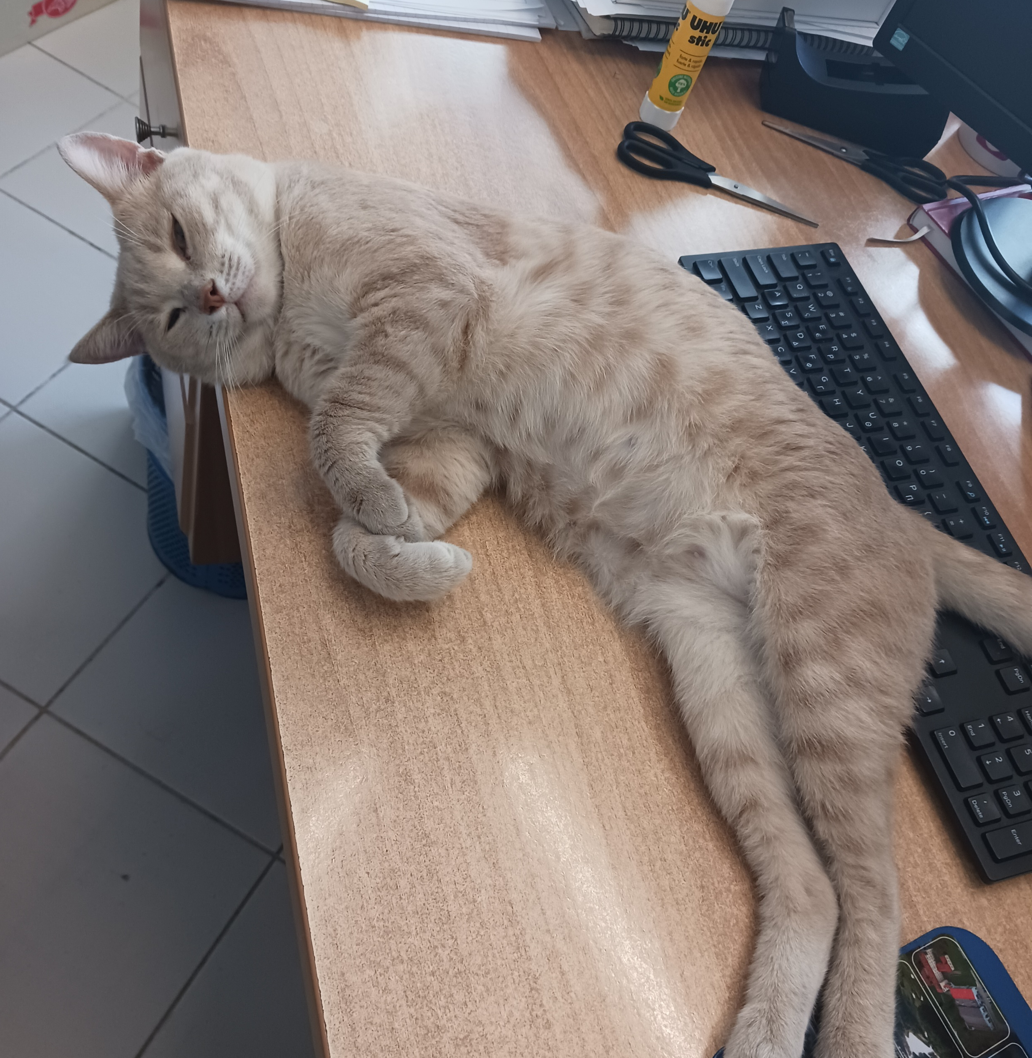
Oppiminen ja ongelmanratkaisu
En oikeastaan kohdannut muita ongelmia kahden viikon aikana, kuin koti-ikävän. Alkuihmettelyjen jälkeen se iski todella kovasti ja totesin kahden viikon voivan olla myös hyvin pitkä aika, jos sitä ajattelee ikävän kannalta. Etenkin kun ei ole kovinkaan monia kokemuksia perheestä erossa olosta, se on yllättävän voimakas tunne, vaikka sitä osasin odottaakin. Onneksi nykypäivänä on helppoa pitää yhteyttä ulkomailtakin käsin perheeseen, niin joka päivä tuli viestiteltyä ja soiteltua tärkeimpien kanssa. Ystävien tsemppauspuheet myös antoivat puhtia. Ja loppujen lopuksi se ikäväkin voi olla hyödyllinen tunne.
Jos on valtavirrasta poikkeava ruokavalio, kuten itselläni vegaanisuus, kannattaa tutkia etukäteen mistä ravintoloista saa omaan ruokavalioon sopivaa ruokaa. Ja varata kauppareissuunkin enemmän aikaa, kun tutkii sisällysluetteloita ruokapaketeista. Ja jos on lääkityksiä, niin kannattaa ottaa niitä mukaan riittävästi. Kelakorvattaviin lääkkeisiin tulee hakea erityislupa ajoissa, jotta saa lääkkeitä riittävästi matkaan. Jos vaikka rohkeana aikoo useamman kuukauden olla. Täytyy myös muistaa tulostaa reseptit matkaan.

Slide 9
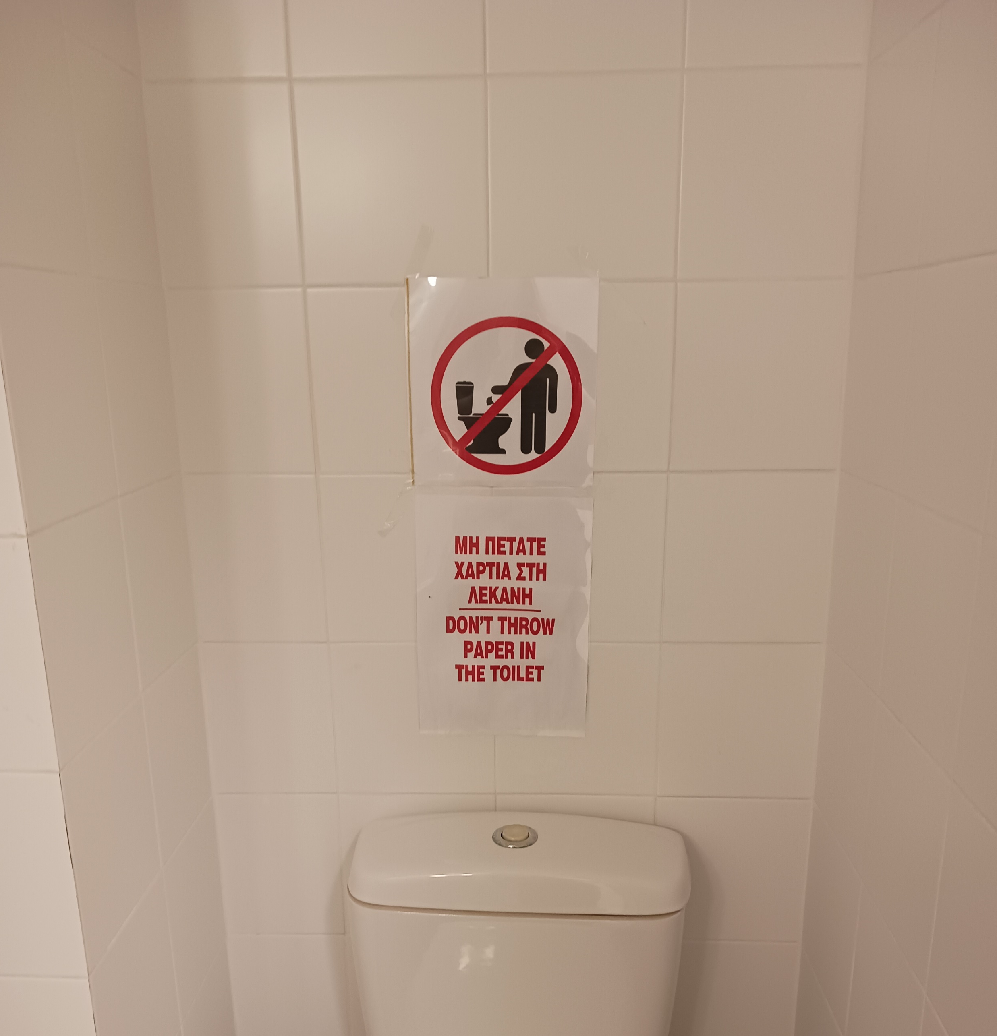
Oppiminen ja ongelmanratkaisu
En pitänyt Kreikassa siitä, ettei vessanpönttöihin saanut heittää vessapaperiakaan. Koska heillä on pienet ja huonot viemäriputket. Siellä tuntui myös siivousasiat olevan vähän niin ja näin, mikä pisti vahvasti silmiin. Lisäksi kierrätys oli olematonta, eikä ikärajoista ilmeisestikään pidetä juuri kiinni koskien alkoholia ja tupakkaa. Siellä myös saa polttaa monessa paikassa sisätiloissa, vaikka se on kiellettyä. Siihen ei vain kiinnitetä huomiota. Vapaita (leikkaamattomia) kissoja oli valtavasti ja näin eläinten ystävänä oli vaikea sopeutua siihen.
Kreikkalaiset tuntuivat olevan todella lapsiystävällisiä ja ihmisystävällisiä muutenkin. Asiakaspalveluhenkisyyttä tuntui löytyvän todella paljon. Heidän kiireettömämpi kulttuurinsa hiukan kadehdituttaa suorituskeskeisestä maasta tulevaa. Lisäksi aurinko ja lämpö ovat oikein puoleensa vetäviä piirteitä.
Mielestäni minulle osoitetut työtehtävät olivat mukavia, eivätkä liian haastavia. Olin kuitenkin mukavuusalueeni ulkopuolella jo kotimaan lentokentältä lähtien, joten liian vaikeat tehtävät olisivat todennäköisesti vain kasvattaneet ikävää kotiin.
Itsetuntoni kasvoi sitä mukaa kun päivät menivät eteenpäin ja rohkeus puhua englanniksi kasvoi. Itsenäisesti vieraassa kaupungissa seikkailu myös kohotti mieltä, sillä muistot peruskouluaikojen epäonnistuneista suunnistusliikuntatunneista on jättänyt kipeän oivalluksen siitä, etten omista suuntavaistoa.

Slide 10
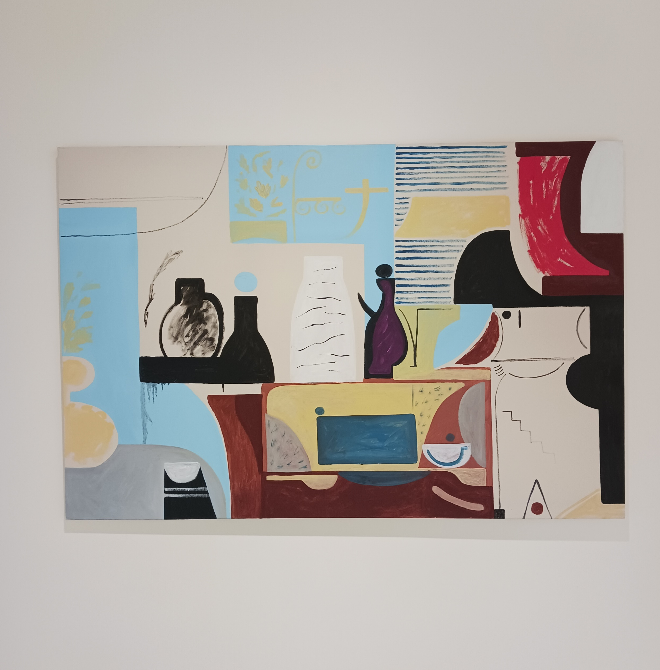
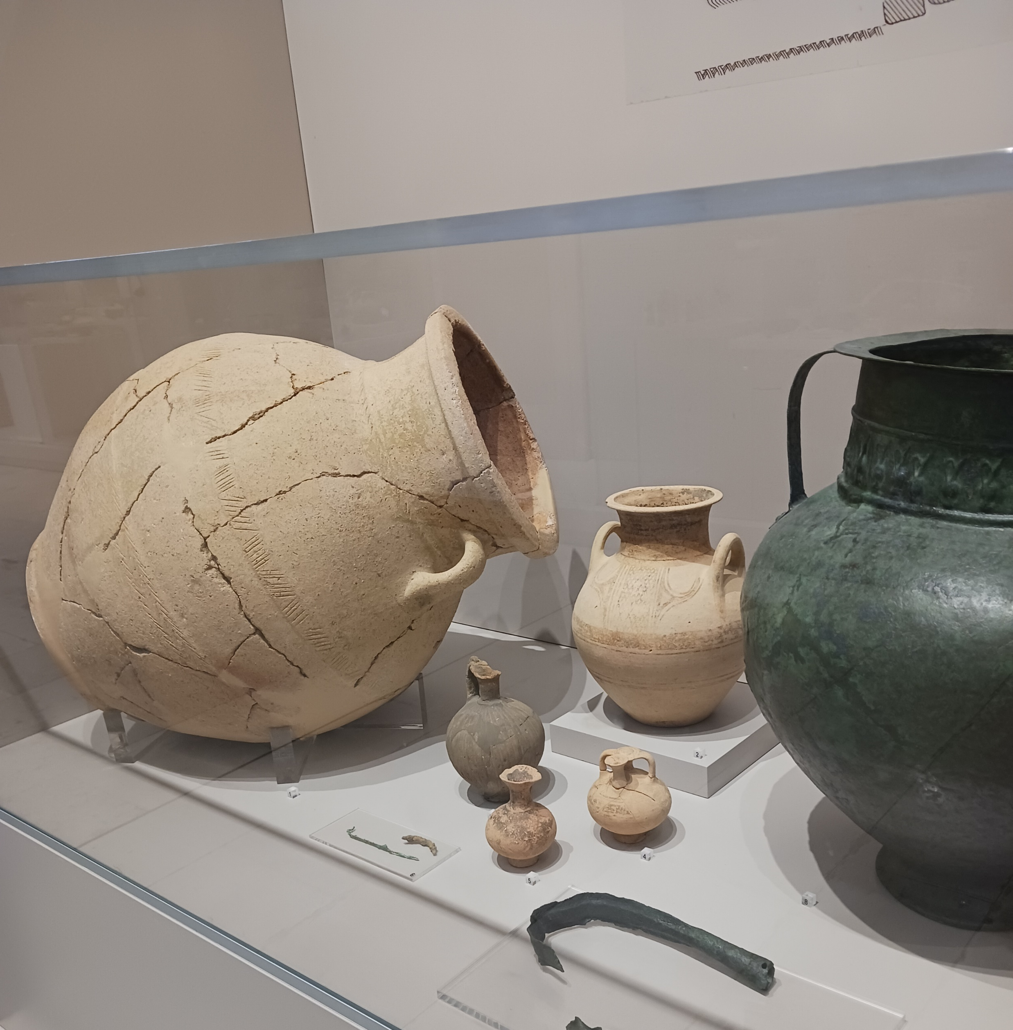
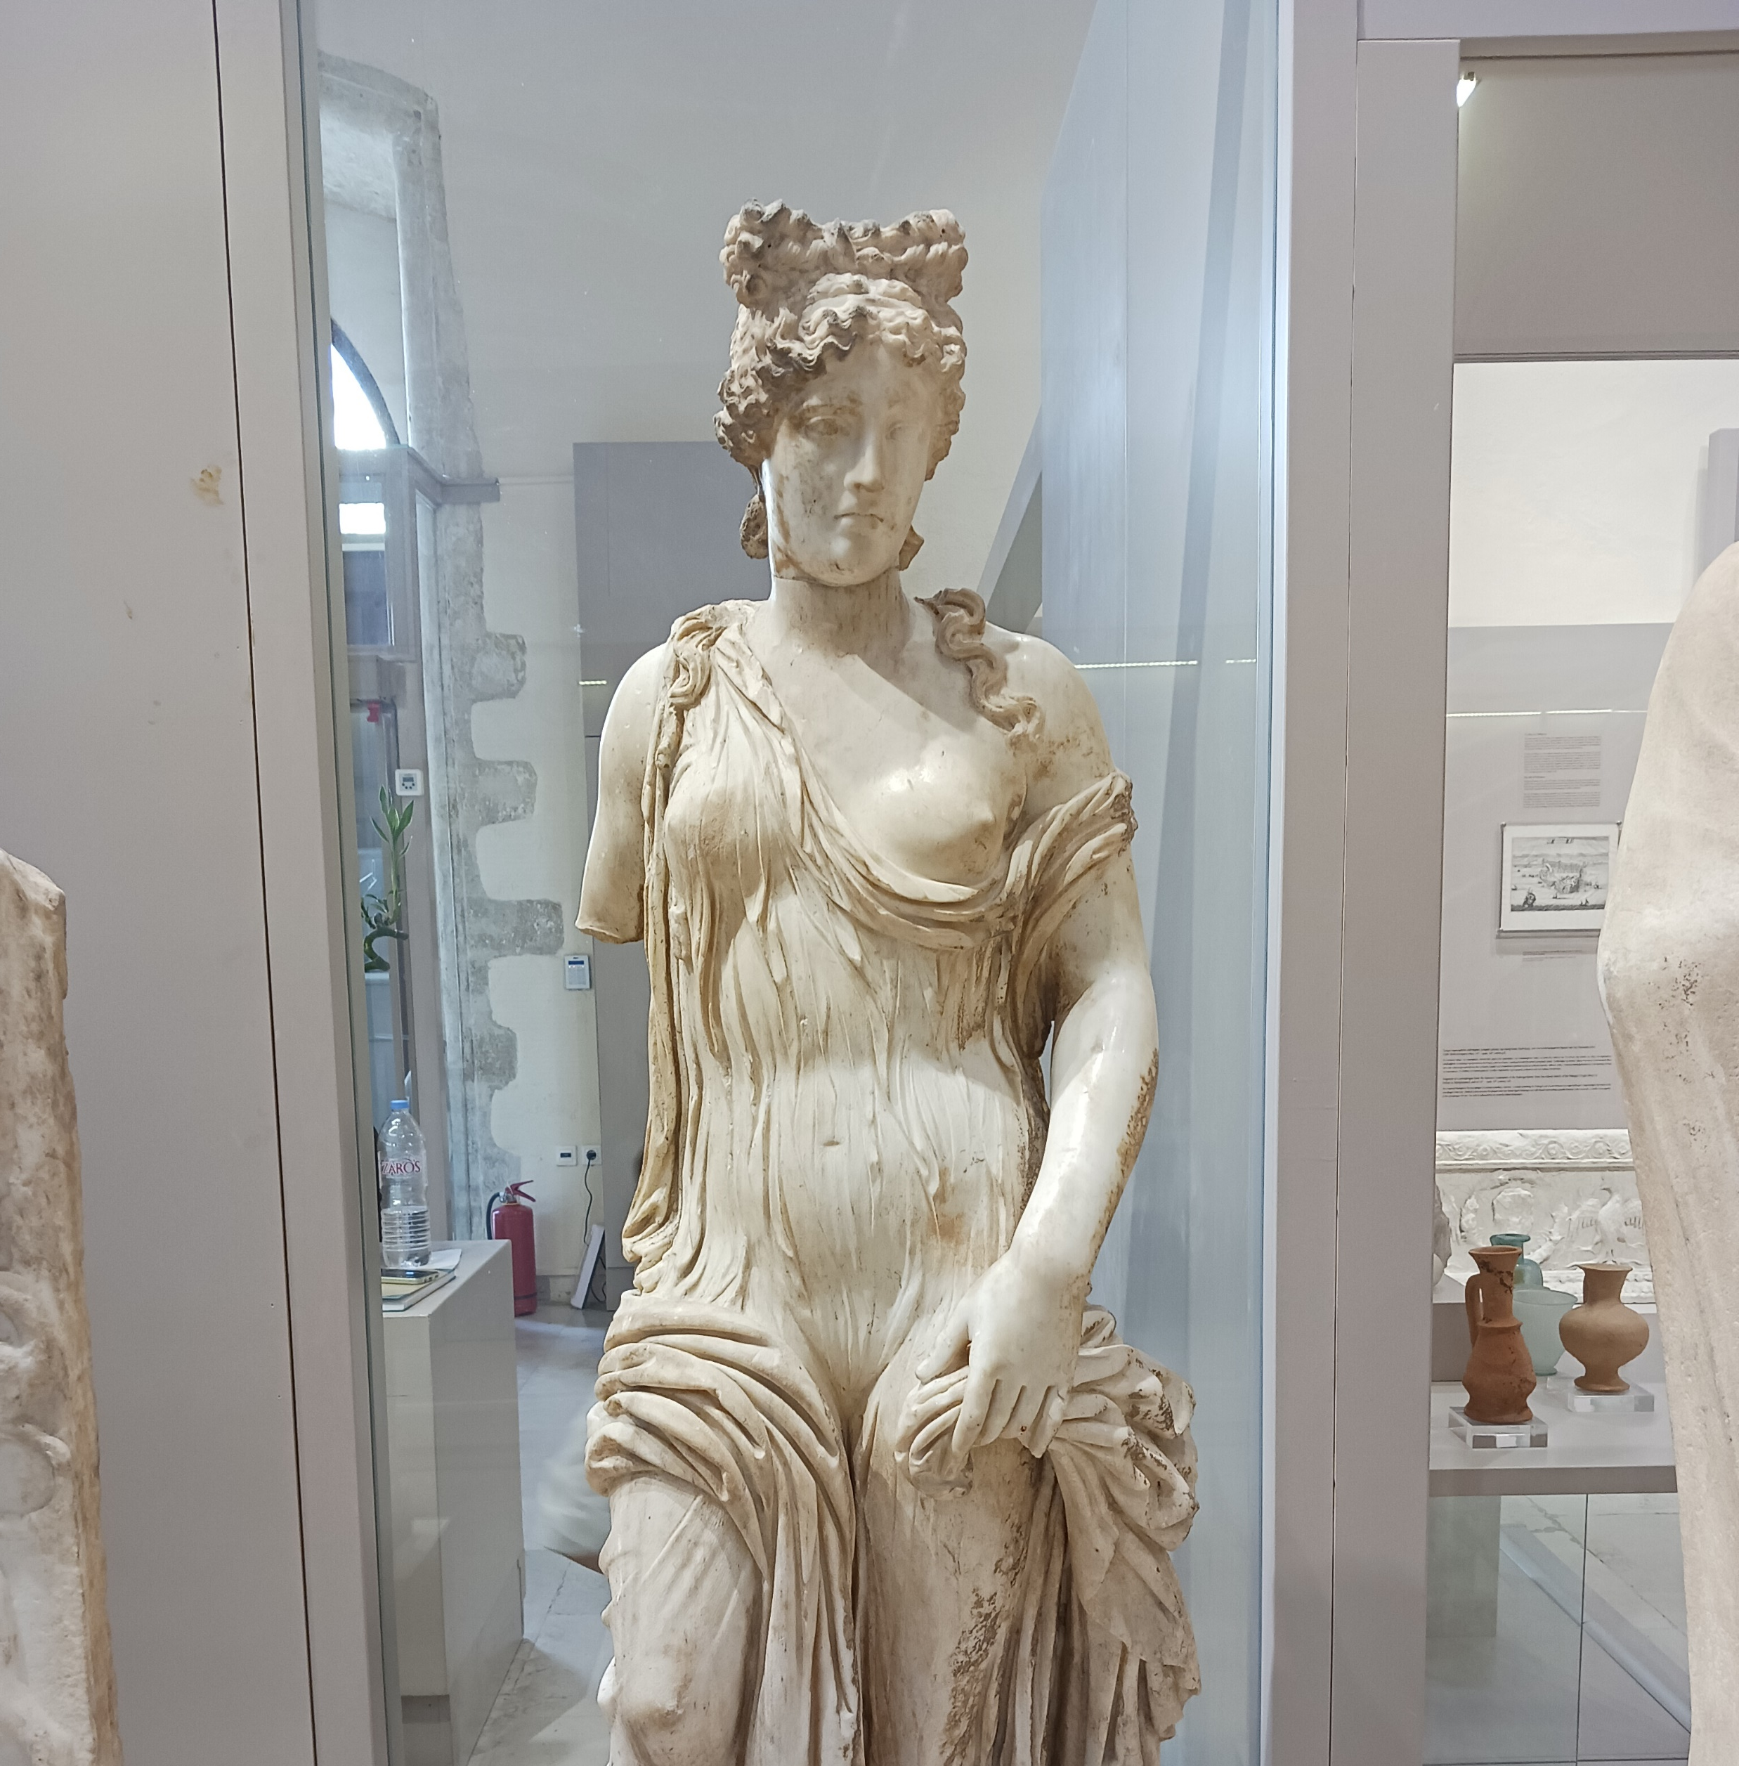
Vapaa-aika ja majoitus
Kohteessa majoituin yhden huoneen hotellihuoneessa, missä oli liesi ja jääkaappi. Oli siis helppo lämmitellä hellalla ruokaa ja ostaa kaupasta kerralla enemmän, jottei joka päivä tarvinnut lähteä kauppaan. Huoneessa oli pelottava taulu, mutta ensimmäisten päivien jälkeen siihen jo tottuikin.
Olin onnekas ja majoitus oli järjestetty minulle, enkä joutunut tekemään sen eteen mitään. Ja koska kyse oli hotellista, en tiedä varmaksi sanoa, miten paikalliset normaalisti asuvat. Ulkoapäin talot ovat hiukan ränsistyneen oloisia, mutta niitä voisi sanoa viehättäviksi ja useimpien talojen seinustalla, parvekkeilla ja pihoilla on kauniita kasveja.
Google kertoi, että vesi on hanoistakin juomakelpoista, mutta epäröin tätä viemäriputkistojen kunnon takia. Paikalliset tiesivätkin sitten kertoa, että veden pitäisi olla juomakelpoista, muttei aina ole. Kaikki tuntuivat hakevan vetensä kaupasta pulloissa, joten niin tein sitten minäkin.
Vietin vapaa aikaa enimmäkseen yksin kierrellen lähiympäristössä, mutta muutaman kerran kävin kahvilla ja syömässä Penelopen kanssa. Niin pieneksi kaupungiksi Rethmnossa on yllättävä monta museota ja kävinkin kahdessa. Nykytaiteen museossa ja Arkeologisessa museossa. Turistien suosimana alueena siellä oli paljon paikallisten myyntikojuja ja kauppoja sekä ravintoloita ja kahviloita. Kahviloissa oli mukava istuskella ja kuulostella, josko kuulisi jossain suomea puhuttavan. Välillä kuulinkin, mutta enimmäkseen siellä tuntui lomailevan saksalaisia ja ruotsalaisia. Säät suosivat ja rannallakin tuli käytyä useampaan otteeseen.

Slide 11
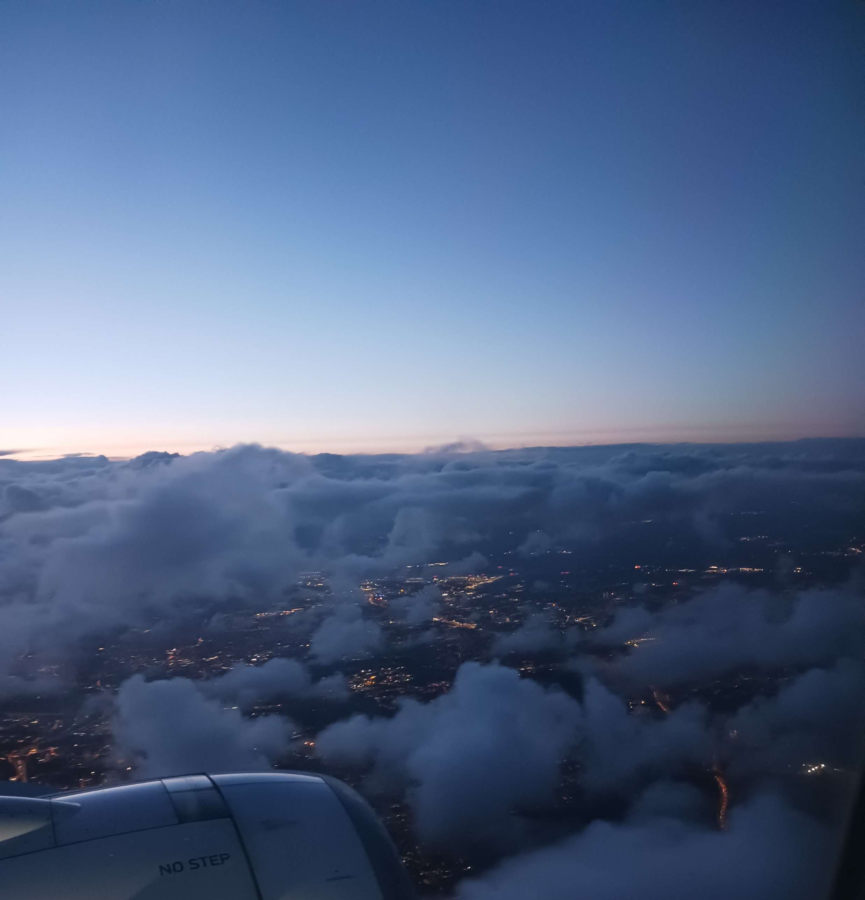
Matkustaminen
Kävin valmennuksessa runsaasti ennen kansainväliselle jaksolle lähtöä. Silloin kävin läpi mitä tarvitsee olla hankittuna, kuten vaikka eurooppalainen sairaanhoitokortti ja passi, ja hoidin asiat melko lailla saman tien. Toki lentojen varaaminen jäi silloin vielä, koska en tiennyt varmasti mihin ja milloin lähtisin. Sitten oikeastaan jätinkin ajatuksen lähdöstä takaraivoon.
Lennot hankin nopeasti kun sain tarvittavat tiedot, mutta vähän matkustelleena en ehkä hahmottanut kaikkia yksityiskohtia kovin hyvin. Lennot olivat halvahkot, mutta välilaskuilla eivätkä matkustusajat olleet otollisimmat. Pakkailut jätin melko viime tippaan itselleni tuttuun tapaan.
Jännitin välilaskuja ja sitä miten osaisin liikkua vieraassa maassa lentokentällä. Mutta se olikin yllättävän helppoa! Toki siihen vaikutti sekin, että välilaskuissa oli runsaasti aikaa eikä tarvinnut panikoida jatkolennoille ehtimisien suhteen. Menomatkalla Frankfurtin lentokentällä jouduin odottelemaan todella pitkään, kun lento oli kolmisen tuntia myöhässä. Tuli myös mieleen Seppo Rädyn kuuluisa lausahdus Saksasta, kun jouduin kohtaamaan todella nyrpeän asiakaspalvelijan.
Myös kotimatkan välilasku piteni puolellatoista tunnilla, kun lento oli myöhässä. Se oli Saksassa myös. Sattumaako?

Slide 12
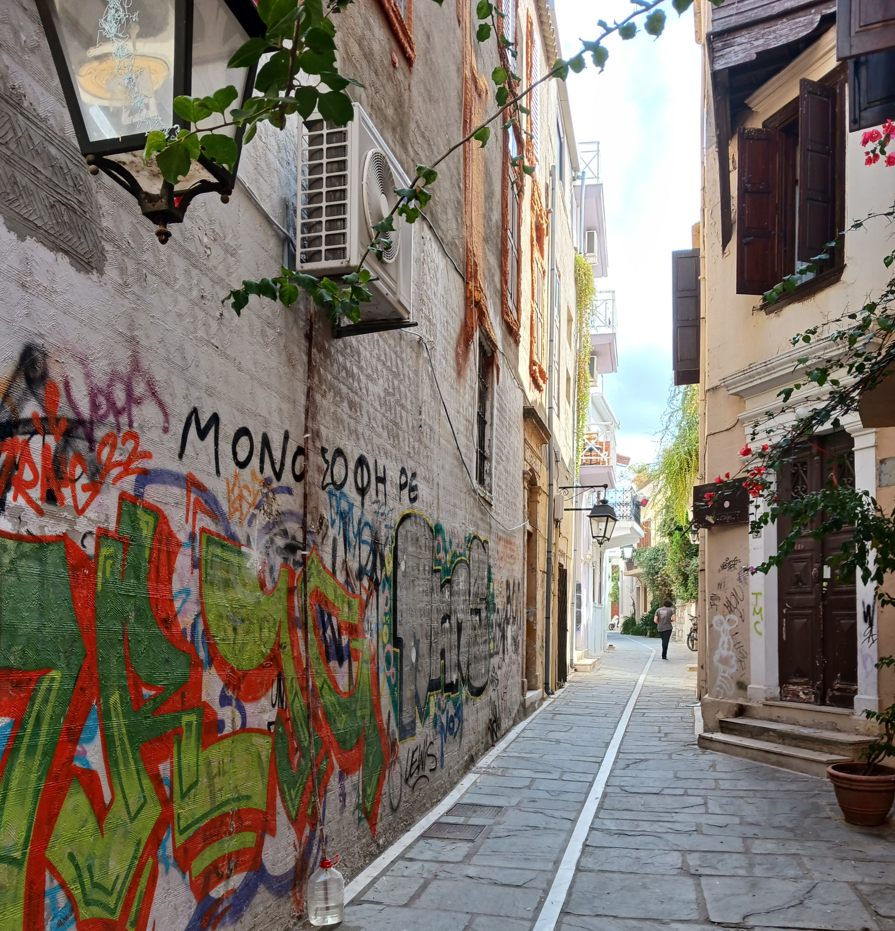
Terveisiä Keudan markkinointiin ja viestintäkanaviin jaettavaksi
Jos vain suinkin elämäntilanteesi antaa myöten, niin lähde edes lyhyeksi ajaksi kansainväliselle jaksolle! Siitä on etua monella tavalla; maailmankuva laajenee ja oppii itsestään uusia puolia. Lisäksi siitä ei ole haittaa CV:ssäkään. Päinvastoin se voi juuri olla se erottava tekijä muihin samaan työpaikkaan hakijoihin verrattuna. Se kertoo tietyntyyppisestä avarakatseisuudesta, uteliaisuudesta ja halusta oppia uutta, mistä on vain etua työmarkkinoilla. Ja varmasti siitä on etua ihan omaan elämäänkin. Voi tutustua upeisiin ihmisiin, niin kuin itsellenikin kävi. Ja jos vähänkään ajatus lähdöstä kutkuttaa, sitä ei kannata ohittaa. Ihan varmasti kadut enemmän sitä ettet lähtenyt, kuin sitä että lähdit.

Slide 13
Kestävän kehityksen edistäminen
Rethymnossa ja ylipäätään Kreetalla etenkin muovipullot ovat suuri ongelma. Siellä ei kierrätetä oikeastaan mitään ja ne kenen kanssa keskustelin, olivat hyvin kateellisia kuullessaan Suomen edistyksellisyydestä kierrätyksen saralla.
Autoilijoita ja etenkin mopoilijoita oli paljon (ilman kypäriä!), enkä tainnut nähdä ainuttakaan sähköautoa. Tuntuu, että siellä ihmiset ihailevat kestävän kehityksen edistämiseen liittyviä asioita, mutta eivät sitten jaksa kuitenkaan tehdä asioille mitään. Tai se joukko, joka haluaa asioihin muutosta, on huomattavasti pienempi kuin se joka haluaa jatkaa samalla tavalla elämistään.
Työpaikallani ei mm. edes paperia kierrätetty, vaan kaikki roskat muovista metalliin laitetaan samaan roskikseen.
Koska en kreikan kieltä osaa, en voi varmaksi sanoa miten tasa-arvoista työpaikallani oli. Jotenkin kuitenkin Kreeta tuntuu aika konservatiiviselta paikalta.

